Slide 1
Velkommen til modul 1
Udvikling af ledergruppen

Slide 2
”Vi er sat i verden for at styrke ledelseskvaliteten i Danmark”
Notes:
CfLs opgave

Slide 3
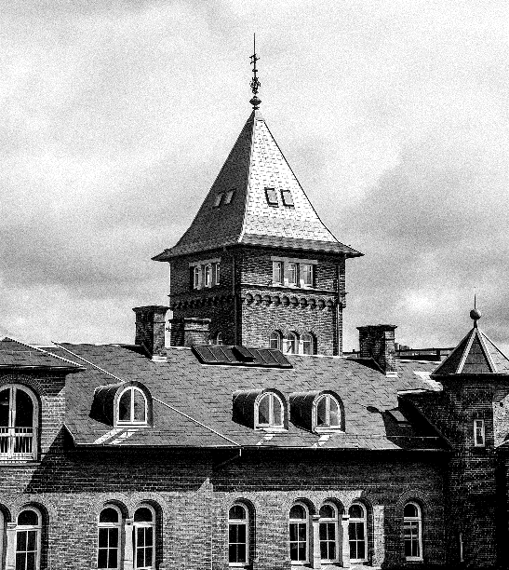
Om
Ledelseshuset CfL
Forening etableret i 1913.
Vores medlemmer ejer CfL, og vi er non-profit orienteret
Et Community for ledere og HR
Ca. 600 medlemmer – både offentlige og private
Ca. 55 ansatte og et ledelsesfagligt miljø bestående af rådgivere inden for erhvervspsykologi, jura, ledelse og strategi
Notes:
CfLs opgave

Slide 4
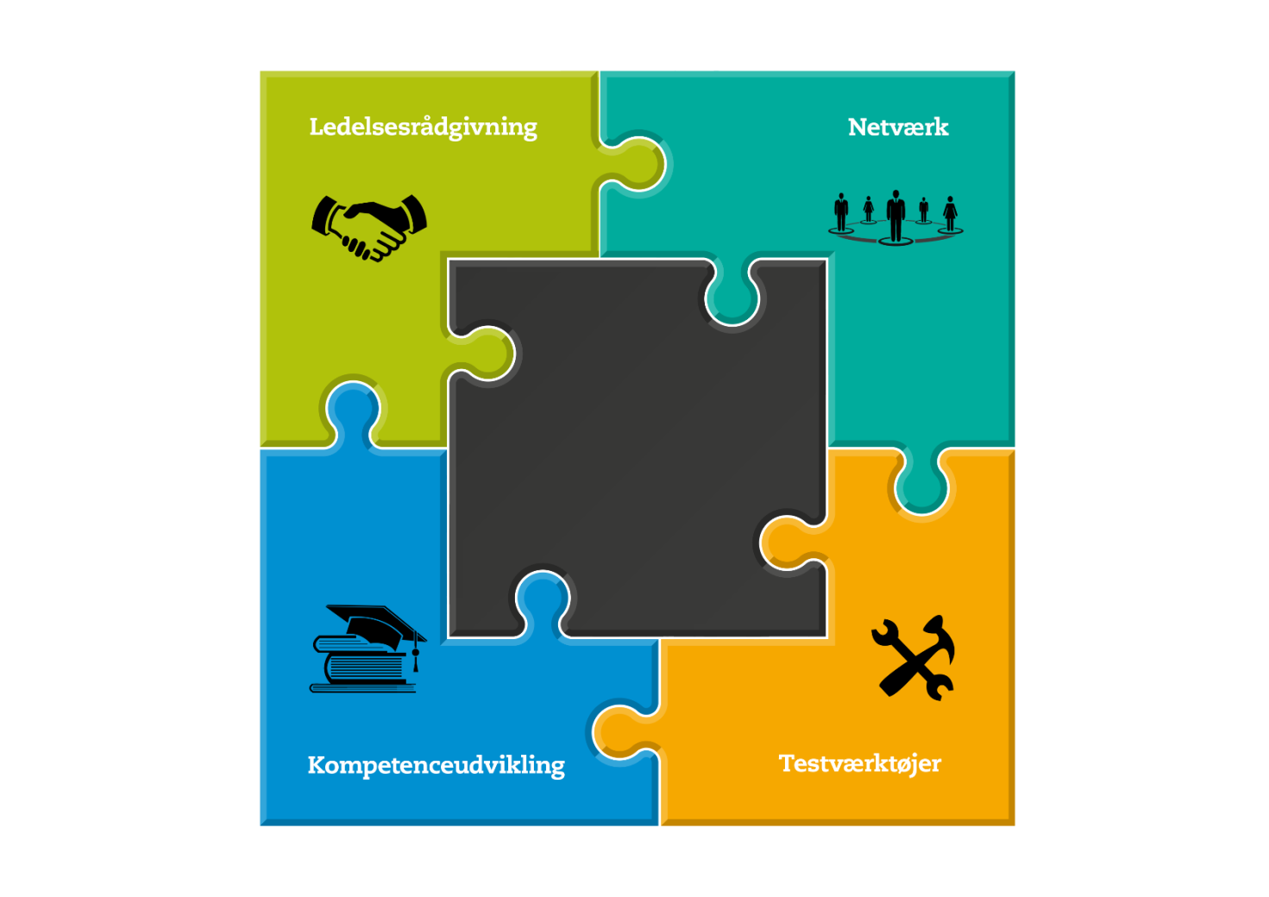
CfL som ledelseshus
Klik og læs mere
Ledelsesrådgivning
Sammen med vores kunder skaber vi konkrete og designede løsninger til kritiske ledelsesudfordringer
Netværk
Vi stiler efter læring, videndeling og Best Practices. Vi perspek-tiverer til deltagernes hverdag.
CfL
Vi løfter
ledelseskvaliteten
i Danmark
Kompetenceudvikling
Vi garanterer kurser med et højt fagligt niveau baseret på relevant forskning. Vi kombinerer teori , praksis og træning på alle forløb
Testværktøjer
Vi har en stærk palet af testværktøjer, som understøtter udvikling og rekruttering

Slide 5
Introduktion til forløbet
Udvikling af ledergruppen

Slide 6
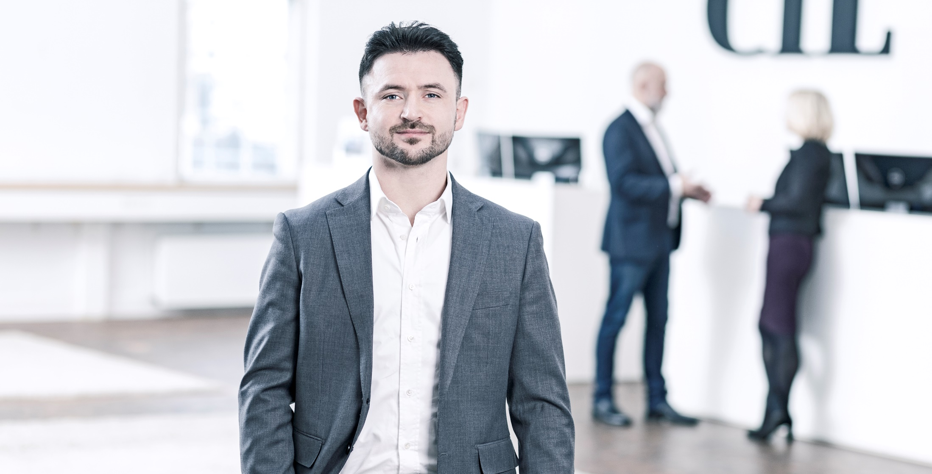
Formål
Et opdateret teoretisk fundament for udvikling af ledergrupper
Dybere indsigt i dine egne styrker og udfordringer som leder af ledergruppe
Inspiration fra andre ledere, der arbejder med at udvikle deres ledergruppe
Konkrete værkværktøjer der kan være en hjælp ift. udvikling af din ledergruppe
Et udviklende netværk med andre i samme situation som dig selv.

Slide 7
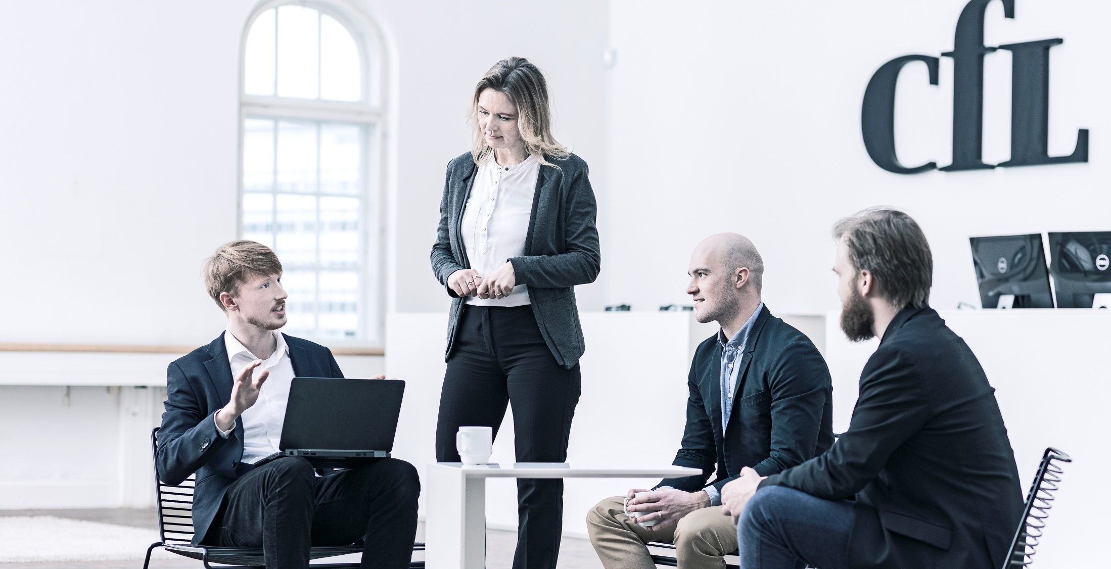
Kursusform
Programmet er et udviklingsforløb, hvor du selv vælger dit udviklingsområder.
Mellem de 2 moduler arbejder du med dine personlige og ledelsesrelaterede udfordringer i forhold til din ledergruppe
Vi arbejder med en høj grad af afveksling i undervisningen, hvor vi konsekvent skifter mellem oplæg, øvelser og tid til refleksion.
Indholdet fra modulerne kan med det samme relateres til din hverdag.
Som deltager er du medskaber af de erfaringer og input, der deles på holdet.
Vi er med i hele forløbet, faciliterer og leverer.

Slide 8
Modul 1: Udvikling af ledergrupper
Program Dag 1
09.00 | Velkomst program og læringsrum Præsentation Hvorfor er det vigtigt? Fremtidens krav til ledelse og ledergrupper Hvad karakteriserer en velfungerende ledergruppe Ledelse og autonomi i teams
12.00 | Frokost
12.45 | Etablering og facilitering af ledergruppens fundament Strukturelle betingelser for teamets samarbejde og succes Visionen og de fælles mål for teamet Hvordan skal roller og ansvar defineres Opsamling
16.30 | På gensyn i morgen
Program Dag 2
09.00 | Godmorgen, program og tjek ind Gruppedynamik i ledelsesteamet JTI er et værktøj, der beskriver de grundlæggende forskelle mellem mennesker og fokuserer på, hvordan forskellighederne kan bruges konstruktivt Udnyt lederteamets relationelle potentiale – z-modellen
12.00 | Frokost
12.45 | Teamets udvikling Teamets udviklingsfaser og ledelsesbehov’ Psykologisk tryghed Bygge tillid Udviklingsplan for mit team
16.30 | Afrunding og opgave til modul 2

Slide 9
Modul 2: Udvikling af ledergrupper
Program Dag 1
09.00 | Velkomst program Opsamling på modul 1 Hvordan skaber I kvalitet i den måde I tager beslutninger på? Vi sættet fokus på de bias der er i forbindelse med at vi tager beslutninger i ledergruppen Vi introducerer en teoretisk og praktisk model for hvordan vi aktivt kan arbejde med tvivl
12.00 | Frokost
12.45 | Med afsæt i de gennemførte test af beslutningsstile arbejdet vi med, hvordan du kan blive mere bevidst om dine beslutningsvaner, og hvilken betydning dit arbejde med din ledergruppe aktivt Opsamling
16.30 | På gensyn i morgen
Program Dag 2
09.00 | Godmorgen, program og tjek ind Håndtering af konflikter i lederteams. Hvordan skaber vi en kultur hvor konflikter bruges konstruktivt og håndteres så de ikke eskalerer. Identifikation af osteklokker og elefanten i rummet – og hvordan vi som ledere kan arbejde med dem
12.00 | Frokost
12.45 | Evaluering af ledergruppen. Med afsæt i CfL´s evalueringsværktøj arbejder vi med at identificere indsatsområder i ledergruppen. Udviklingsplan for mit lederteam team
16.30 | Afrunding og opgave til modul 2

Slide 10
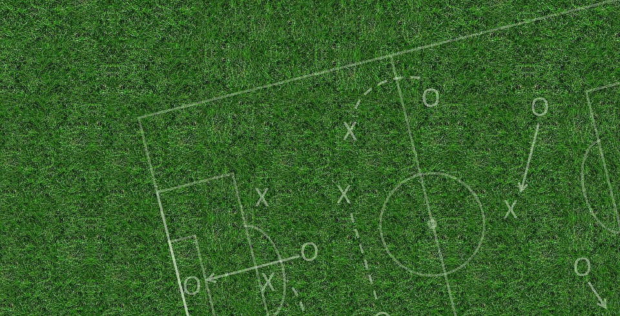
Spillereglerne på forløbet

Slide 11
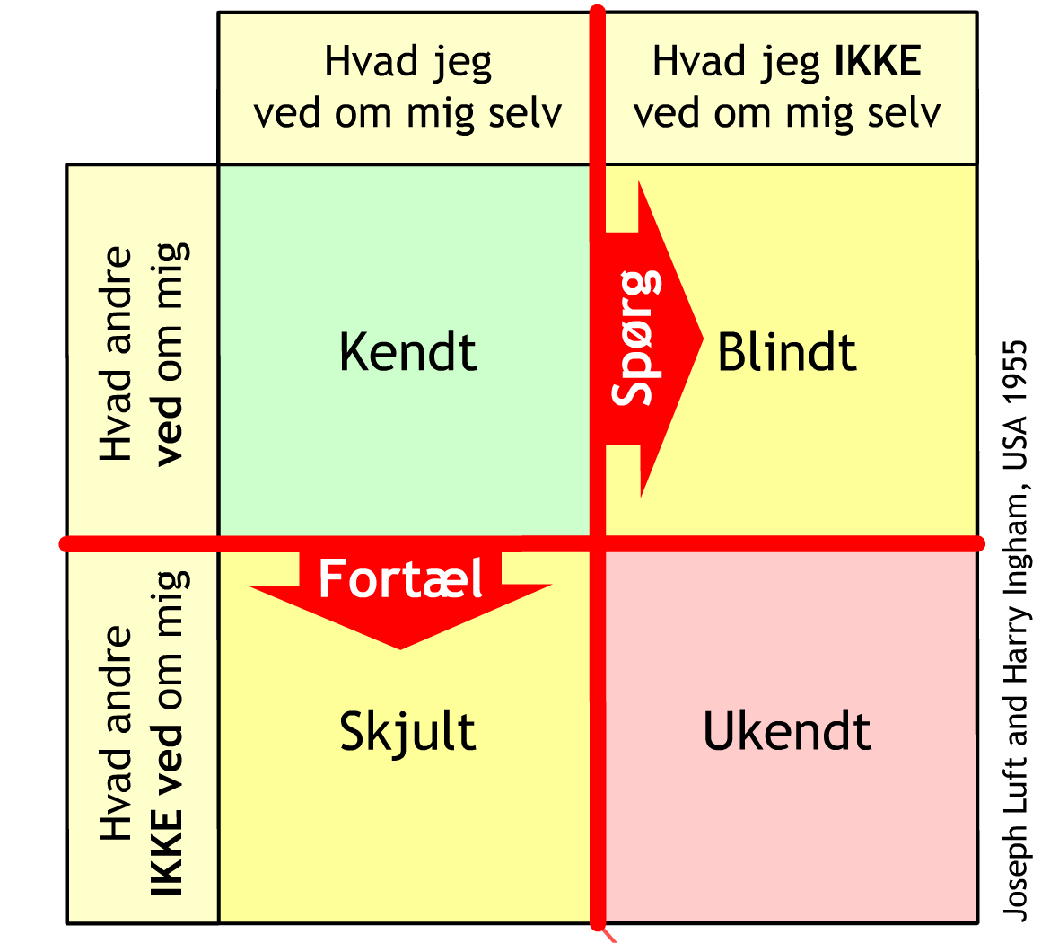
Præsentationsrunde - Hvem er du?
Notes:
Lav herefter spilleregler for kurset og hæng på FO

Slide 12
De kritiske transitioner, som ledere skal passere op gennem Leadership Pipeline
Tilvirket efter Charan, Drotter & Noel (2001)

Slide 13
Tillæring af ny adfærd og aflæring af gammel adfærd inden for tre områder:
Færdigheder – nye færdigheder der matcher de nye ansvarsområder
Tidsanvendelse – nye betingelser for og prioritering af, hvordan arbejdstiden anvendes
Arbejdsværdier – hvad man anser for vigtigt at fokusere på
Notes:
Tre områder, man skal udvikle for at skabe succes som leder på de respektive niveauer

Slide 14
Niveau 2: Ledelse af ledere
Færdigheder
Udvælgelse, monitorering og udvikling af ledere og ledelsesteam
Gøre førstelinjeledere ansvarlige for ledelsesarbejde
At være en ”silobuster”
Strategisk arbejde
Fordele og omfordele ressourcer mellem enhederne
Tidsanvendelse
Bidrage til at finde svar på spørgsmål om strategi og implementering
Coache ledere af medarbejdere
Deltage i tværorganisatoriske aktiviteter
Arbejdsværdier
Værdsætte ”ledere af medarbejderes” ledelsesarbejde
Værdsætte ”ren ledelse”

Slide 15
Typiske faresignaler, når transitionen til leder af ledere ikke er lykkedes:
Leder lederne, som om de var medarbejdere
Har svært ved at delegere ledelsesansvar
Det lykkes ikke at opbygge et stærkt lederteam
Fokuserer på det konkrete og glemmer det strategiske
Vælger kloner fremfor talenter
Notes:
Tre områder, man skal udvikle for at skabe succes som leder på de respektive niveauer

Slide 16
Ledergruppers arbejde og effektivitet

Slide 17
Om undersøgelsen
- Et solidt og unikt fundament
Undersøgelsen af ledergruppers arbejde og effektivitet, bygger på svar fra 256 respondenter, hvoraf 48 har svaret som leder af en ledergruppe.
Undersøgelsen er foretaget af CfL i samarbejde med
Undersøgelsens formål har været at afdække, hvordan danske organisationer prioriterer arbejdet i ledergruppen ud fra antagelsen om, at en velfungerende ledergruppe har afgørende betydning for organisationens performance.

Slide 18
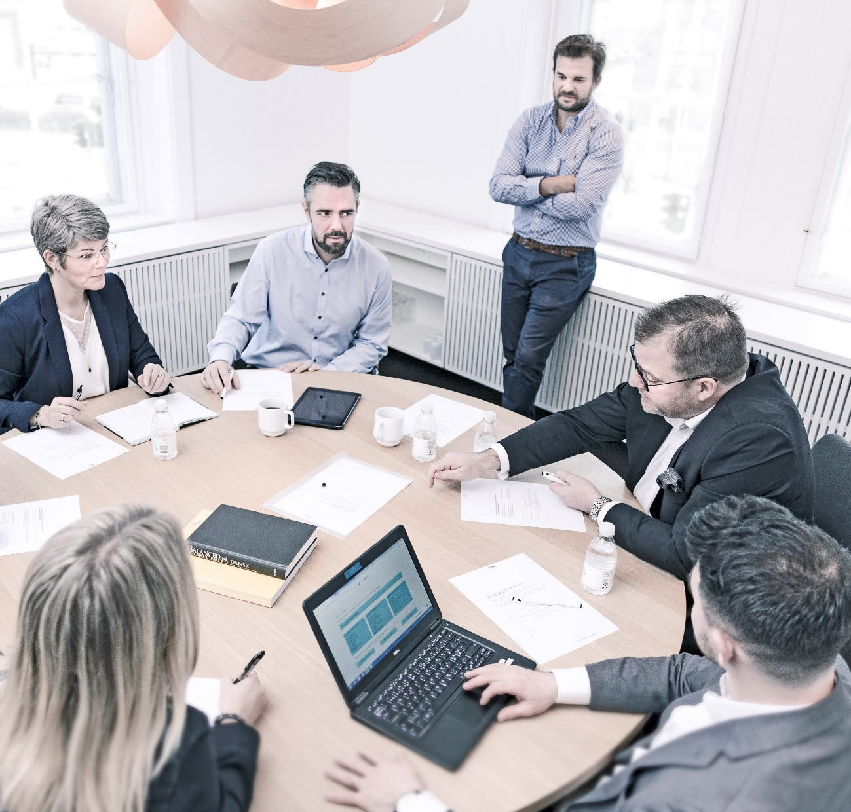
Overordnet vurdering af ledergruppen
6,8

Slide 19
Oversigt over resultater for overordnede områder
Den fælles opgave Ledergruppens konkrete formål og kollektive arbejde
Kommunikation og samarbejde Dialog, tone og det interne samarbejde
Ressourcer og gruppedynamik Kompetencer, muligheder og sammensætning
Lederrollen Den overordnede leders opgaver og endelige ansvar
Overordnet vurdering af ledergruppen
6,8
6,9
7,1
6,9
6,8
Strategi og fremtid Vision og strategi for ledergruppens arbejde
Mødestruktur og rammer Mødernes effektivitet og formål
Psykologisk sikkerhed og intern tillid Ledergruppens miljø og de interne relationer
7,2
6,4
7,9

Slide 20
De overordnede områders vigtighed og vurdering Deltagernes vurderede vigtighed af områder for at sikre ledergruppens samarbejde og præstation
Område | Vigtighed Andel som har valgt det enkelte område | Vurdering af ledergruppen i dag
Den fælles opgave | 65%
Strategi og fremtid | 52%
Kommunikation og samarbejde | 52%
Psykologisk sikkerhed og intern tillid | 45%
Lederrollen | 27%
Ressourcer og gruppedynamik | 24%
Mødestruktur og rammer | 14%

Slide 21
Oversigt overordnede områder – Leder eller medlem af ledergruppen
6,8
Fuldstændig uenig
Fuldstændig enig
7,7
6,6
Notes:
Køn, na

Slide 22
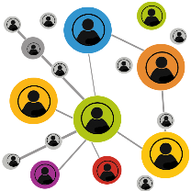
7 anbefalinger til udvikling ledergruppen
1
2
3
4
5
6
7
Arbejd med relation i teamet
Prioriter diversitet og onboarding
Kend
ansvar
og
rollefordeling
Definer fælles
mål
Uddeleger beslutningskraften
Løft
oste-klokken
Led situations-bestemt

Slide 23
Hvorfor arbejde med at blive et ledelsesteam – at teame op i ledergruppen?

Slide 24
Gruppedefinition
En psykologisk gruppe er et hvilket som helst antal mennesker, der
Er i samspil med hinanden
Er psykologisk bevidste om hinanden
Opfatter sig selv som en gruppe
Notes:
Hvad definerer en gruppe?
Hvad definerer et team?
En gruppe er fra 3-20 personer.
Samspil og gensidig påvirkning som i dag også godt kan være virtuelt.
Fælles interesser gennem længere tid
Fælles normer (spilleregler for adfærd, forbud og påbud, formelle/uformelle)
Synligt medlemskab

Slide 25
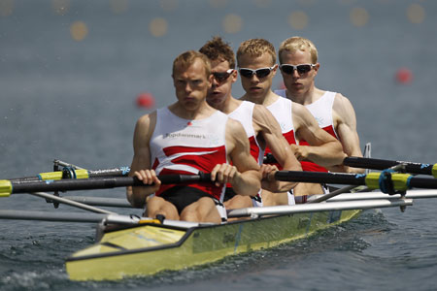
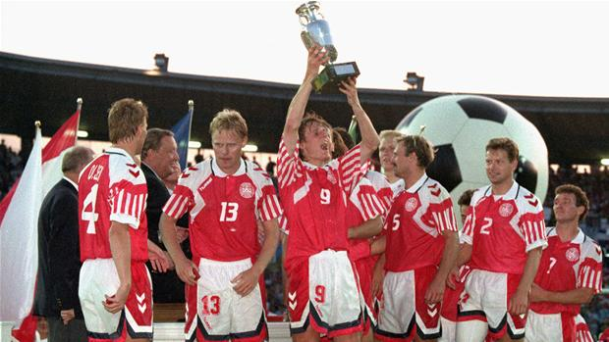
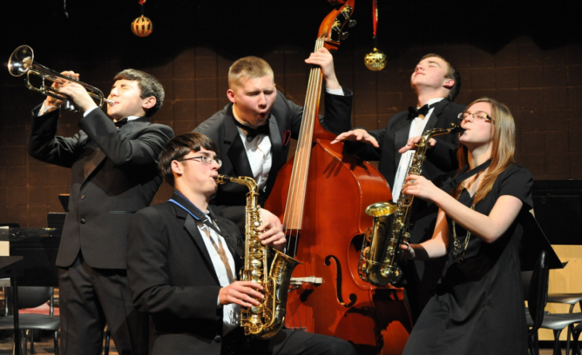
Hvad karakteriserer et team?
Notes:
2 min hver til at skrive nøgleord ned
Skriv nøgleord på flip
Spille hinanden gode og stå sammen som et team.

Slide 26
Hvad er et team?
Et team er en formelt etableret enhed af individer, der er karakteriseret ved:
Interdependens det vil sige teammedlemmerne er gensidigt afhængige af hinanden i arbejdsprocessen, hvor de arbejder med forskellige aspekter af den samme opgave, og de har et fælles mål, nemlig løsning af opgaven så effektivt som muligt.
Autonomi det vil sige teamet er tildelt beslutningsautoritet og således en vis grad af indflydelse på og selvbestemmelse i forhold til opgaver, arbejdstid, fastsættelse af mål og teamets spilleregler.
Desuden har teamet gennemlevet en lang opbygnings- og udviklingsperiode som gruppe, hvor gruppen er modnet – og først da har opnået status som et team.
Guzzo & Dickson; Schein; Unsworth & Smith

Slide 27
Teamledelse
Effektivt teamarbejde medfører øget:
Effektivitet Performance Jobtilfredshed Motivation Commitment | Tillid Innovation Kreativitet Fleksibilitet Etc…
Det kræves, at teamet får de rette strukturelle (interdependens og autonomi) og psykologiske betingelser (fx håndtering af teamets udviklingsfaser).
Her spiller teamlederen en central rolle

Slide 28
The Aristole Project
Team Norms
1. Dependability.
Team members get things done on time and meet expectations.
2. Structure and clarity.
High-performing teams have clear goals, and have well-defined roles within the group.
3. Meaning.
The work has personal significance to each member.
4. Impact.
The group believes their work is purposeful and positively impacts the greater good.
The key:
Psychological Safety.
Google found that teams with psychologically safe environments had employees who were less likely to leave, more likely to harness the power of diversity, and ultimately, who were more successful.

Slide 29
Teaming – at teame
Evnen til hurtigt og løbende at få samarbejdet til at fungere
Hvis du prøver at tvinge en gruppe til teamarbejde vil du kun spilde dine kræfter. Men hvis du giver en gruppe en opgave, de kun kan løse i fællesskab, så begynder de selv at arbejde som et team med det samme.
”Ledelsesteamet gentænkt”, Trillingsgaard 2015
Notes:
Team er noget man gør, en måde at arbejde på.
De tider, hvor man kun var en del at eet team, og kunne bruge år på at bygge det op, er forbi.
Vi er en del af rigtig mange team, og de er tit midlertidige,
Derfor bliver teaming, dvs. evnen til hurtigt og løbende at få samarbejdet til at fungere, en helt afgørende kompetence

Slide 30
Øvelse i makkerpar
I hvor høj grad er teammedlemmerne afhængige af hinanden i opgaveløsningen?
Hvad kan du gøre for at synliggøre deres afhængighed af hinanden?
Notes:
For de teams I leder

Slide 31
Lederteamets fundament
Udvikling af ledergruppen

Slide 32
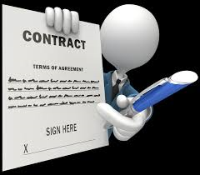
Formålet med Team Charter
Er at skabe et aftalegrundlag, som:
Fastlægger teamets udgangspunkt og retning
Aftaler værdier, spilleregler og roller
Identificerer resultater og mål
Integrerer og socialiserer nye teammedlemmer
Notes:
______________________________________________________________________________________________________________________________________________________________________________________________________________________________________________________________________________________________________________________________________________________________________________________________________________________________________________________________________________________________________________________________________

Slide 33
Samarbejdskontrakten
Aftale om samarbejde
Retning | Mission Mål – afdeling & team Succeskriterier Hvordan følger vi op på mål?
Alignment | Hvilke opgaver har vi i dette team? Roller og ansvar Fælles processer: Hvordan løses opgaver? Fælles værktøjer: Hvordan kommunikeres der? Samarbejde: Hvor meget forventer vi at rejse? - og hvornår kan jeg kontakte en kollega? Dokumentation og arkivering
Engagement | Teamværdier og -forventninger til hinandens adfærd: ”hvordan gør vi tingene her?” ”hvordan netværker vi?” ”hvordan sikrer vi loyalitet?”
Inspiration fra ”Ledelsesteamet gentænkt”, Trillingsgaard 2015

Slide 34
Samarbejdskontrakten Lederens guide
Trin 1: Alle forbereder en personlig præsentation (hjemmearbejde)
Trin 2: Rammesætning for kick-off (formål, agenda og vision)
Trin 3: Personlig præsentation
Trin 4: Teamets retning
Trin 5: Teamets alignment
Trin 6: Teamets engagement
Trin 7: Opsummering af samarbejdskontrakten

Slide 35
Trin 1: Hvordan forbereder jeg mine teammedlemmer til kick-off?

Slide 36
Trin 1 (hjemmearbejde): Forbered en personlig præsentation
Alle forbereder en kort præsentation af sig selv:
Præsentationen må vare 10 min.
Præsentationen skal kunne hænges op på en væg, så alle kan se den. Håndskrevet, billeder eller hvad du synes - PowerPoint
Find tre ord, der beskriver dig selv
Desuden tre ord, der beskriver dine ønsker til det samarbejde i lederteamet

Slide 37
Trin 2: Hvordan fastlægger jeg rammerne og præsenterer mine egne ambitioner og visioner for dette team? Formål, agenda, lederens vision

Slide 38
Trin 2: Rammesætning
Formålet med kick-off:
Lederens præsentation
Større klarhed og forståelse af teamets retning
Indsigt i teammedlemmernes præferencer, forskelle og ligheder
Skabe et stærkt grundlag for vores samarbejde i teamet

Slide 39
Trin 2: Rammesætning
Agenda for kick-off
Lederens præsentation
08:00 Rammesætning og præsentation af vision Leder
08:30 Personlige præsentationer (hjemmearbejde) Plenum
10:00 Teamets retning Grupper/plenum
12:00 Frokost
13:00 Teamets alignment Grupper/plenum
15:00 Teamets engagement To og to/plenum
16:30 Samarbejdskontrakten – opsummering Plenum
17:00 Afslutning Leder

Slide 40
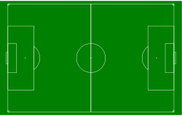
Trin 2: Rammesætning
Vision og mål for teamet
Lederens præsentation
Præsentation af virksomhedens/afdelingens vision og mål
Lederens personlige ambitioner og ønsker for teamet

Slide 41
Din vision
Er du klar på din vision for dit lederteam?
Det handler om hvad jeres opgave er i den store sammenhæng
Tag 15 minutter og skriv visionen ned
Del dem ved bordet, gerne med en hvis fylde
Modtag feedback

Slide 42
Trin 3: Hvordan får jeg folk til at dele deres tanker og personlige præferencer i forbindelse med kick-off?

Slide 43
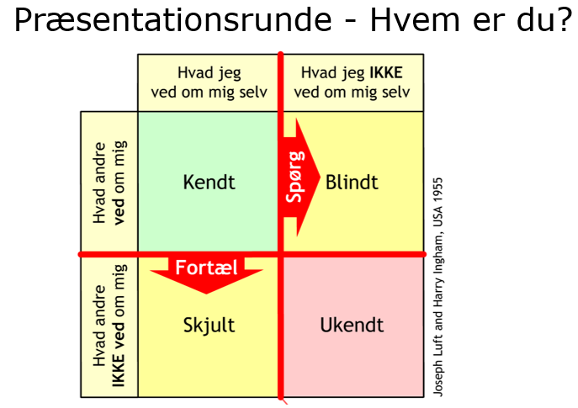
Trin 3: Personlig præsentation
Lederen introducerer opgaven fra hjemmearbejdet
Teammedlemmer leverer hver især en personlig præsentation ved hjælp af flip, billeder, PowerPoint etc.
Efter hver enkelt præsentation er der nogle spørgsmål fra de andre teammedlemmer
OBS. Pas på tiden – evt tidstagning

Slide 44
Trin 4: Hvordan fastlægger vi effektivt en fælles retning?

Slide 45
Trin 4: Teamets retning Spørgsmål til gruppearbejde to og to
Retningen for vores arbejde
Hvilket formål og hvilke mål har vores team?
Hvilke milepæle har vores team?
Hvordan følger vi op?
Hvor tydelig er alignment mellem de enkelte mål, teammål og virksomhedens mål?
Notes:
Department of Structural Mechanics provides comprehensive engineering services within mechanical analysis and simulation.
Using numerical methods such as FEA, we create virtual representations of components and systems that simulate real world behavior under a variety of loads and constraints.

Slide 46
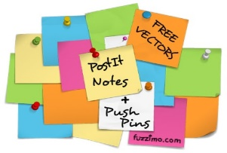
Trin 4: Teamets retning
Bed hvert enkelt teammedlem om at notere formålet med teamet på en post-it: - Hvorfor har vi dette team? Hvilke mål har vi?
Del, præsenter og sæt alle post-it på den hvide tavle
To og to: Diskuter og genovervej den bedste definition på teamets formål og mål
Plenum: Vælg og sammenfat forslagene til definition i én fælles definition
To og to: Diskuter og noter svarene på spørgsmål 2-4 (næste slide)
Præsenter, diskuter og sammenfat i aftaleskabelonen om “retning”

Slide 47
STEP 5: Hvordan samstemmer vi vores forventninger til vores samarbejde?

Slide 48
Trin 5: Teamets alignment spørgsmål til gruppearbejde
Alignment af opgaver, roller, værktøjer og kommunikation
Hvordan forventer jeg, at vi kommunikerer? Via hvilket medie?
Hvornår holder vi møde og hvor ofte?
Hvor meget er vi nødt til at rejse?
Hvor tit ringer jeg til en kollega?
Fælles værktøjer i teamet?
Hvordan dokumenterer vi?
Hvor arkiverer vi?
Hvordan rydder vi op?
Notes:
Department of Structural Mechanics provides comprehensive engineering services within mechanical analysis and simulation.
Using numerical methods such as FEA, we create virtual representations of components and systems that simulate real world behavior under a variety of loads and constraints.

Slide 49
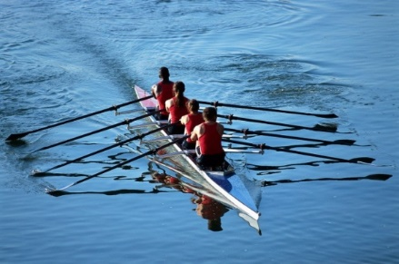
Trin 5: Teamets alignment
Del teamet i 3 grupper (45 min. gruppearbejde)
Gruppe 1: Diskuter jeres svar på spørgsmål 1-3 (næste slide). Noter på en flip.
Gruppe 2: Diskuter jeres svar på spørgsmål 3-5 (næste slide). Noter på en flip.
Gruppe 3: Diskuter jeres svar på spørgsmål 5-8 (næste slide). Noter på en flip.
Præsentation i plenum (15 min.)
Diskussion og fælles konklusion vedr. hvert enkelt af spørgsmålene 1-7 (1 time)

Slide 50
Trin 6: Hvordan forbedrer vi engagementet og team spirit i teamet?

Slide 51
Trin 6: Teamets engagement spørgsmål til gruppearbejde
Engagementet i vores team:
Ud fra vores individuelle præsentationer hvad er så vores styrker og vores opmærksomhedspunkter i teamet?
Hvilke teamværdier er vigtige for os med hensyn til samarbejde og ledelse?
Hvordan planlægger vi at dele viden og erfaringer i vores hverdag?
Notes:
Department of Structural Mechanics provides comprehensive engineering services within mechanical analysis and simulation.
Using numerical methods such as FEA, we create virtual representations of components and systems that simulate real world behavior under a variety of loads and constraints.

Slide 52
Teamets engagement
Del teamet i 3 grupper (30 min. gruppearbejde)
Gruppe 1: Diskuter jeres svar på spørgsmålene på næste slide. Start med spørgsmål 1. Noter på en flip
Gruppe 2: Diskuter jeres svar på spørgsmålene på næste slide. Start med spørgsmål 2. Noter på en flip
Gruppe 3: Diskuter jeres svar på spørgsmålene på næste slide. Start med spørgsmål 3. Noter på en flip
Præsentation i plenum (30 min.)
Diskussion og fælles konklusion vedr. hvert af spørgsmålene 1-3 (30 min.)

Slide 53
Trin 7: Hvordan skaber vi overblik over teamets grundlag og aftaler?

Slide 54
Samarbejdskontrakten Opsummering
Aftale om samarbejde
Retning | Mission Mål – afdeling & team Succeskriterier Hvordan følger vi op på mål?
Alignment | Hvilke opgaver har vi i dette team? Roller og ansvar Fælles processer: Hvordan løses opgaver? Fælles værktøjer: Hvordan kommunikeres der? Samarbejde: Hvor meget forventer vi at rejse? - og hvornår kan jeg kontakte en kollega? Dokumentation og arkivering
Engagement | Teamværdier og -forventninger til hinandens adfærd: ”hvordan gør vi tingene her?” ”hvordan netværker vi?” ”hvordan sikrer vi loyalitet?”

Slide 55
Refleksioner
fra dagen …

Slide 56
Velkommen til dag 2
Udvikling af ledergruppen

Slide 57
Tanker siden i går?

Slide 58
Introduktion til Jungs Typeindeks - JTI
Udvikling af ledergruppen

Slide 59
JTI – Jungiansk typeindeks

Slide 60
Formål og udbytte
Future state
Lederrollen som leder af kliniske ledere
Formål: Formålet med dagen, er at arbejde med forskellen i JTI profiler og betydningen for måden I agerer og kommunikerer på i det daglige. Den enkelte deltager får indblik i sig selv i relation til andre og der oprette et fælles sprog til grundlag for samarbejde. Hvilken betydning har profilen for din måde at kommunikere og hvordan I bedst gør brug af hinanden i hverdagen. | Udbytte: I lærer jer selv og hinanden bedre at kende. AHA-oplevelser omkring hvordan forskellighed påvirker jeres samarbejdet. Bedre og mere konstruktiv kommunikation i det daglige. Styrke åbenhed og relationer med øget tillid og tryghed til følge. Team-building i en sjov og hyggelig atmosfære for at øge fokus på fællesskab.
Formålet er at rammesætte ledelsesrollen blandt deltagerne – hvordan bidrager man bedst til forbedringer i Sundhedsvæsnet, og hvordan fastholdes fokus på forbedringer i egen organisation.
Videndeling og best practise
Holdningsmobilisering
Forandringsledelse
Ledelseskommunikation
Brief/Backbrief
Synlighed og integritet
Ledelse af cirkler og ekspertgrupper
Eksekvering via simple rules
Højt præsterende ledelsesgrupper
60

Slide 61
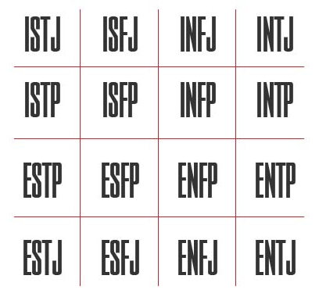
Typologi – hvad er det?
Jungs værk ”Psychological Types” fra 1921
Baseret på tanken om der findes forskellige universelle typer
Typologien inddeler folk i forskellige grupper, hvor der er ligheder og fællestræk
Typologien tager udgangspunkt i:
4 dimensioner
8 præferencer
16 typekoder

Slide 62
Hvorfor bruge JTI?
Fungerer som redskab til at belyse og forstå individuelle forskelligheder med øget tillid og åbenhed til følge
Giver et fælles sprog/en fælles reference-ramme, så feedback og justering af det interne samarbejde kvalificeres/optimeres
Kan bruges til at sætte fokus på den samlede afdelingsprofil, samarbejde og særlige udfordringer

Slide 63
Værd at huske vedrørende typer
Information om din type skal hjælpe dig til bedre at forstå dig selv i forhold til andre
Din type er kombinationer af de præferencer, du har valgt
Du bestemmer selv din type
Vi bruger alle præferencer på forskellige tidspunkter
Der er ingen ”gode” eller ”dårlige” typer
Der er ingen ”bedre” eller ”værre” kombinationer af præferencer
Type er ikke en undskyldning for at gøre noget - eller ikke gøre noget
Type forklarer ikke alt; måler fx. ikke evner/kompetencer
Notes:
Type er et tænkt som information som skal hjælpe dig til bedre at forstå.
Din type består af fire præferencer, som du selv vælger og du bestemmer selv din typekode.
Der er i alt 16 forskellige typer og der er ingen gode eller dårlige typer – der heller ingen bedre eller være kombinationer.
Vi bruger alle præferencer på forskellige tidspunkter, også dem som ikke er repræsenteret i typekoden.
Type er ikke en undskyldning for at gøre noget eller ikke at gøre noget. Så befinder du dig i en situation hvor en opgave kræver, at du skal anstrenge dig og handle udover egne præferencer er typeteorien ikke tiltænkt til at du med god grund kan trække dig fra opgaven – tvært imod. Du kan bruge viden om type til at udvide dit kompetencefelt og arbejde bevidst henimod at opbygge nye tillærte kompetencer.
Type kan sige noget om ligheder og forskelle mellem mennesker. Type tager udgangspunkt I præferencer, men forklarer langt fra alting.

Slide 64
Det bedste du kan gøre er…..

Slide 65
Naturlig præference vs. Tillært kompetence?

Slide 66
Jeg troede, at jeg måske ... (Radiserne)

Slide 67
Naturlig præference vs. Tillært kompetence?

Slide 68
Hvad handler JTI om?
Menneskers værdifulde forskellighed i 4 fokus områder:
Hvorhen den enkelte foretrækker at rette sin opmærksomhed
Hvordan den enkelte foretrækker at modtage indtryk
Hvordan den enkelte foretrækker at træffe afgørelser
Hvilken livsstil den enkelte foretrækker
Notes:
Typologien indeolder 4 dimensioner som handler om:
Hvorhen den enkelte foretrækker at rette sin opmærksomhed. Vil man være rettet mod den ydre eller den indre verden
Hvordan den enkelte foretrækker at modtage indtryk - vil man være optaget af de enklete dele eller helheden?
Hvordan den enkelte foretrækker af trække afgørelser – vil det være udfra det logiske og rationelle eller vil være udfra en personlig stillingstagen
Hvilke livsstil han eller hun foretrækker – Vil dernvære struktureret og styret eller fleksibel og flydende

Slide 69
De fire dimensioner
Indstilling/Energi
Ekstrovert
Får energi fra den
ydre verden
E
I
Introvert
Får energi fra den
indre verden
Opfatte
Sansning
Arbejder med
kendte facts
S
N
Intuition
Ser efter muligheder og
sammenhænge
Vurdering
Tænkning
Baserer beslutninger på
upersonlige analyser og logik
T
F
Følen
Baserer beslutninger på
personlige værdier
Orientering/Livsstil
J
P
Vurdering
Foretrækker en planlagt, ordnet livsstil
Opfatte
Foretrækker en fleksibel,
spontan livsstil
meget klar - klar - moderat - uklar
uklar - moderat - klar - meget klar

Slide 70
Arbejdsproces
Øvelse
Afrapportering i plenum
Teori og eksempler

Slide 71
Øvelse: Talking sticks
Del tændstikkerne imellem jer, så I har 3 stykker hver
Hver gang én i gruppen tager ordet, skal han/hun aflevere en tændstik (lægges ind midt på bordet)
Når man er løbet tør for tændstikker, har man mistet sin taleret – og må ikke sige noget.
Når alle har brugt deres tændstikker, uddeles de igen.
Diskussionsemne: Hvad er god ledelse?

Slide 72
Talking sticks
Hvem løb først tør for pinde?
Hvordan føltes det at løbe tør?
Hvem snakkede længe – fremførte monologer?
Var der nogen som følte sig lidt utilpas fordi de var ”presset” til at tale?
Snakkede nogen af jer mere fordi det ”var forventet” som en del af øvelsen?
E
I

Slide 73
Energi/Indstilling
E
Taler før de tænker
Energi fra andre
Variation
Handling
I
Tænker før de taler
Energi fra indre verden
Koncentration
Iagttagelse
Notes:
Den første dimension siger noget om, hvor man primært fokuserer sin energi. Fokusere man indad eller udad?
Og hvordan bearbejder man sine tanker bedst?
E
Ekstroverte har behov for at få tilført stimuli udefra og arbejde med sine tanker i tale og handling. Det at tale er at tænke. De har en høj tærskel for hvor meget stimuli, de kan kapere og en lav tærskel for varigheden af ro og eftertanke.
Man kan sige at E’er er som en solcelle, som løbende skal ud i solen for at generere energi.
I:
Introverte har behov for at behandle stimuli for sig selv og tænke sagen igennem inden, der bliver sat ord og handling på. Det at tie stille er at tænke. Introverte har en lav tærskel i forhold til hvornår de har fået tilført nok stimuli. De har en høj tærskel for ro og eftertanke. I’ernes energiceller et genopladeligt batteri der har brug for en stikkontakt ind imellem.

Slide 74
Indstilling
Ekstrovertion
E
I
Introvertion
Mod den ydre verden
Tillidsfuld
Relativt åben for stimuli
Åbner sig gerne
Lære ved afprøvning
Vil gerne påvirke og påvirkes
Foretrækker at være sammen med andre
Går i bredden
Mod den indre verden
Reserveret/mystiske
Relativt lukket for stimuli
Åbner sig sjældent
Vil forstå først og afprøve bagefter
Har ringe behov for at påvirke og påvirkes
Foretrækker at være alene
Går i dybden

Slide 75
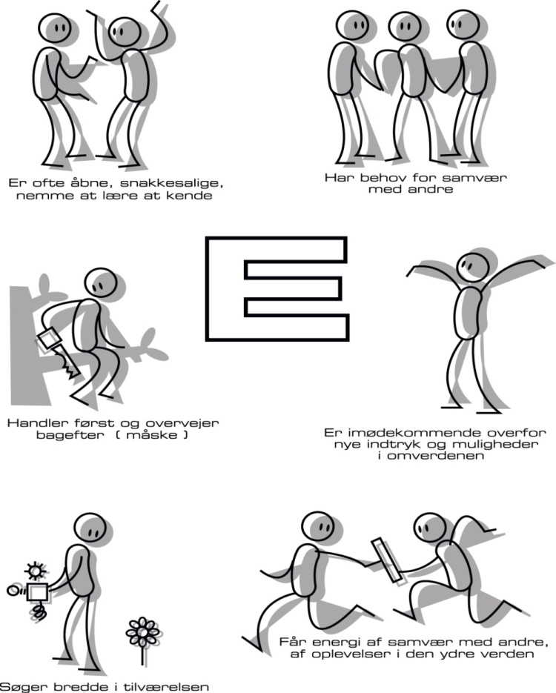
Er ofte åbne, snakkesalige, nemme at lære at kende
Har behov for samvær med andre
E
Handler først og overvejer bagefter (måske)
Er imødekommende overfor
Nye indtryk og muligheder
i omverdenen
Får energi af samvær med andre, af oplevelser i den ydre verden
Søger bredder i tilværelsen

Slide 76
Er forbeholdne overfor nye indtryk og muligheder i omverdenen
Indre energikilder er de vigtigste. Oplades af indre oplevelser
I
Er ofte reserverede, stille, vanskelige at lære at kende
Har behov for at være alene
Overvejer først og handler bagefter (måske)
Søger dybde i tilværelsen

Slide 77
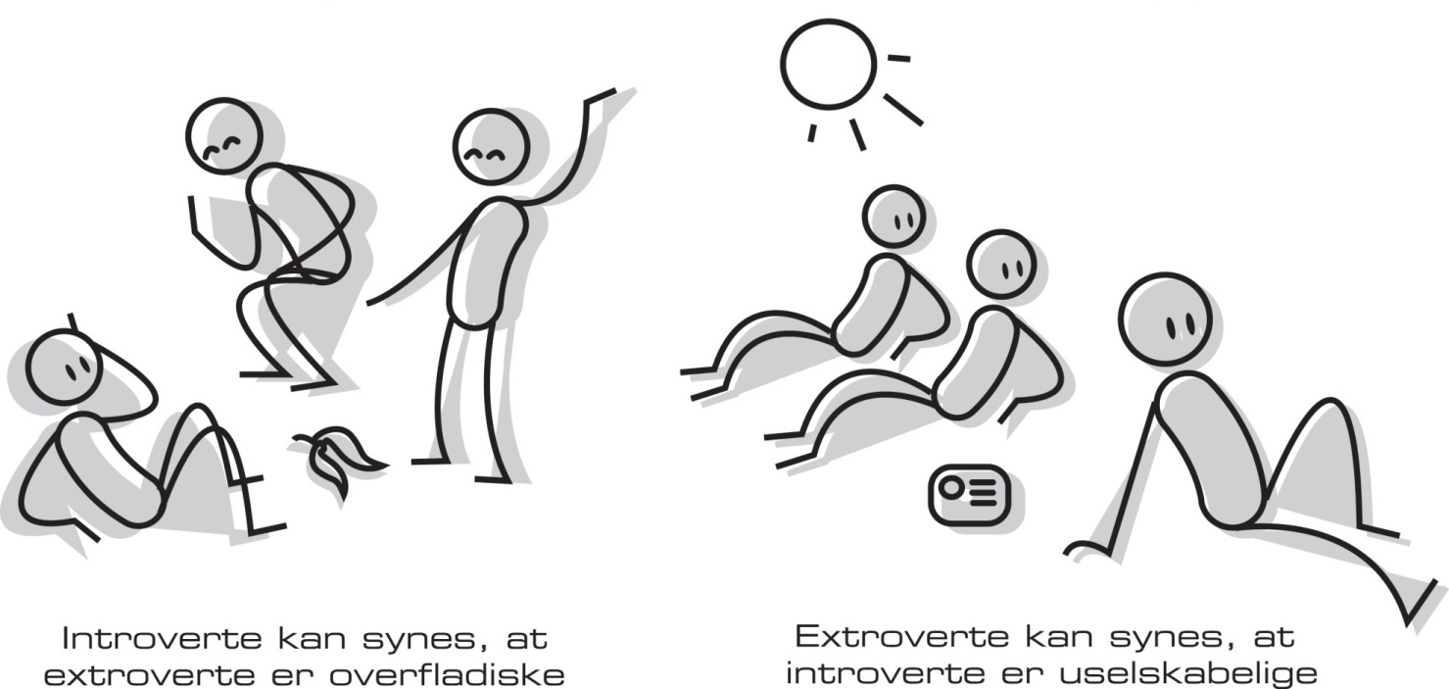
Ekstroverte
E
Introverte
I
Introverte kan synes, at ekstroverte er overfladiske
Ekstroverte kan synes, at introverte er uselskabelige

Slide 78
Sæt et kryds på E-I dimensionen
Indstilling/Energi
Ekstrovert
Får energi fra den
ydre verden
E
I
Introvert
Får energi fra den
indre verden
Opfatte
Sansning
Arbejder med
kendte facts
S
N
Intuition
Ser efter muligheder og
sammenhænge
Vurdering
T
F
Tænkning
Baserer beslutninger på
upersonlige analyser og
logik
Følen
Baserer beslutninger på
personlige værdier
Orientering/Livsstil
J
P
Vurdering
Foretrækker en planlagt, ordnet
livsstil
Opfatte
Foretrækker en fleksibel,
spontan livsstil
meget klar - klar - moderat - uklar
uklar - moderat - klar - meget klar

Slide 79
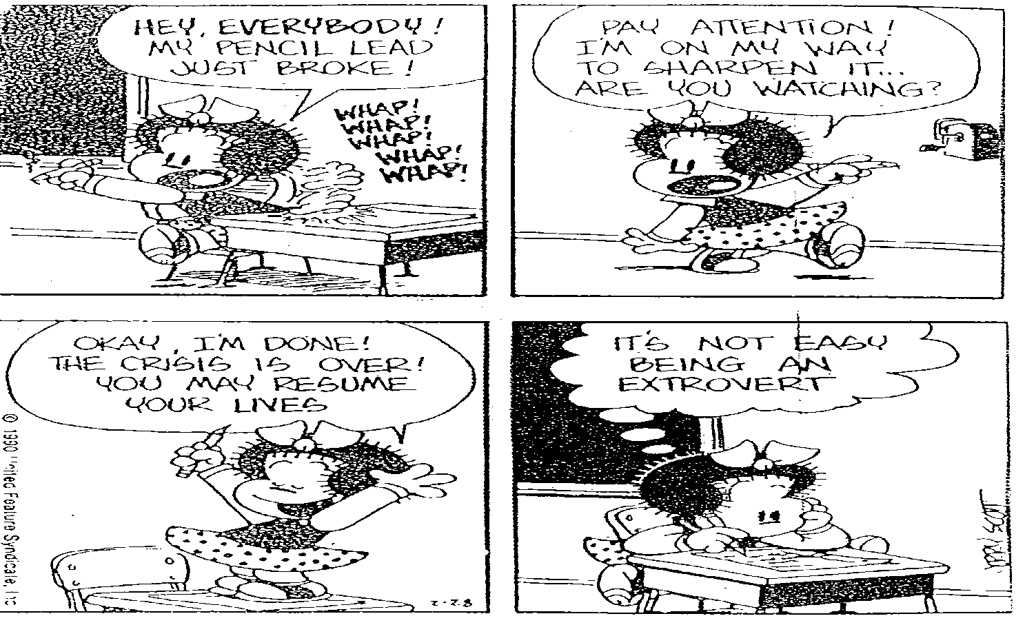

Slide 80
Forskellige præferencer – et eksempel
Den ekstroverte leder Kari skal have medarbejdersamtale med den introverte medarbejder Per.
Kari indleder samtalen og stiller et spørgsmål, men Per nøler med at svare.
Kari oplever tavsheden som trykkende, tager ordet med en reformulering og stiller samtidig et opfølgningsspørgsmål.
Ny tavshed.
Kari vrider sig i stolen og kommer med en ledende formulering: ”Ja, er du enig i, at . . .”, og får efter lidt tid et nølende, ”jooo . . .” fra Per.
Resten af samtalen forløber ved, at Kari snakker det meste af tiden, kun afbrudt af et og andet ”joo . . .” eller ”jeg ved ikke helt . . .” fra Per.
Efter samtalen tænker en opgivende Kari: ”Det er jo helt umuligt at få noget ud af ham”, mens en frustreret Per tænker: ”Hun tager jo ordet ud af munden på mig, hver gang jeg skal til at sige noget, det er jo umuligt at komme til!”

Slide 81
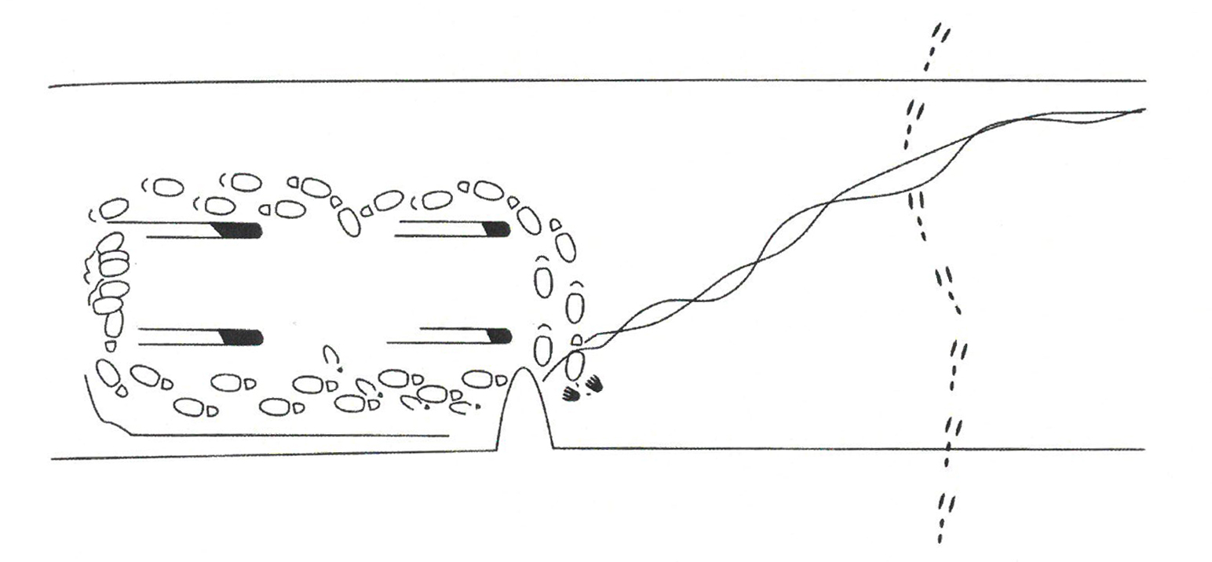
Øvelse: Hvad er der sket?
Studér og diskutér tegningen og forbered jer på at kunne præsentere et svar.
Vi vil også gerne høre lidt om jeres arbejdsproces.

Slide 82
Hvad er der sket? (S-N)
S-grupper
Detaljeret analyse
Næsten videnskabelig præcision
Kun én mulighed
Følger konkrete ”clues” i billedet
N-grupper
Episk fortælling
Historie om hvad der går forud og bagud
Fantasi og fortolkning
Mange muligheder

Slide 83
Information/opfatte
S
Konkret
Detalje
Klarhed
Realisme
Bruge det, man kan
Nutid
N
Abstrakt
Helhed og overblik
Uklarhed
Muligheder
Lære nyt
Fremtid
Notes:
Den næste dimension hedder opfattefunktionen og siger noget hvad man målretter sig mod? Dvs. hvilken information man fokuserer på og hvilken information man stoler på.
Opfattefunktionen bruges når vi f.eks. får en ny opgave, hvor vi skal orientere os i informationen:
S
Sansetyper vil have fokus på hvad de allerede ved om opgaven, har de lavet samme type opgave før. De vil være optaget af om opgaven synes at være realistisk, om de har de fornødne ressourcer og om de kan skabe klarhed om opgaven og dens omfang.
N
Intuitive typer vil være optaget af hvad meningen med opgaven er og hvad ideen bag opgaven er. De vil have fokus på hvilke muligheder opgaven kan bidrage til og hvordan den passer ind i det overordnede perspektiv.

Slide 84
Opfattefunktionerne
Sansning
S
N
Intuition
De fem sanser
Enkeltheder
Det, som er
Sansekvalitet
At indsamle data
Her og nu
Ét skridt ad gangen
Bruger gerne kendte måder
Inspiration og indskydelser
Mønstre og sammenhænge
Muligheder
Betydningskvalitet
At tolke data
Vil ændre, forbedre og udvikle
Overblikket først
Vil gerne lære nyt

Slide 85
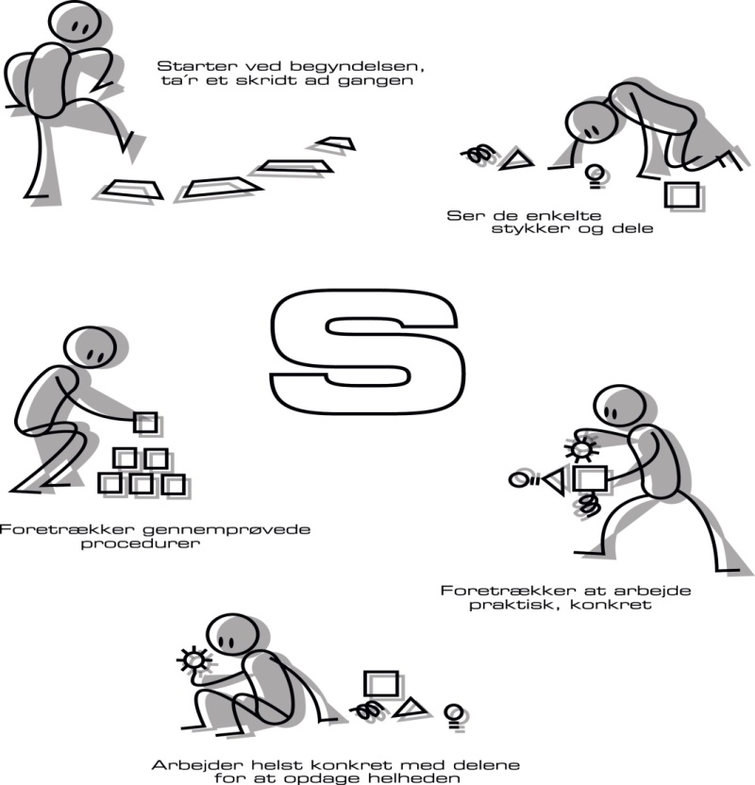
Starter ved begyndelsen, ta’r et skridt ad gangen
s
Ser de enkelte stykker og dele
Foretrækker gennemprøvede procedurer
Foretrækker at arbejde praktisk, konkret
Arbejder helst konkret med delene for at opdage helheden

Slide 86
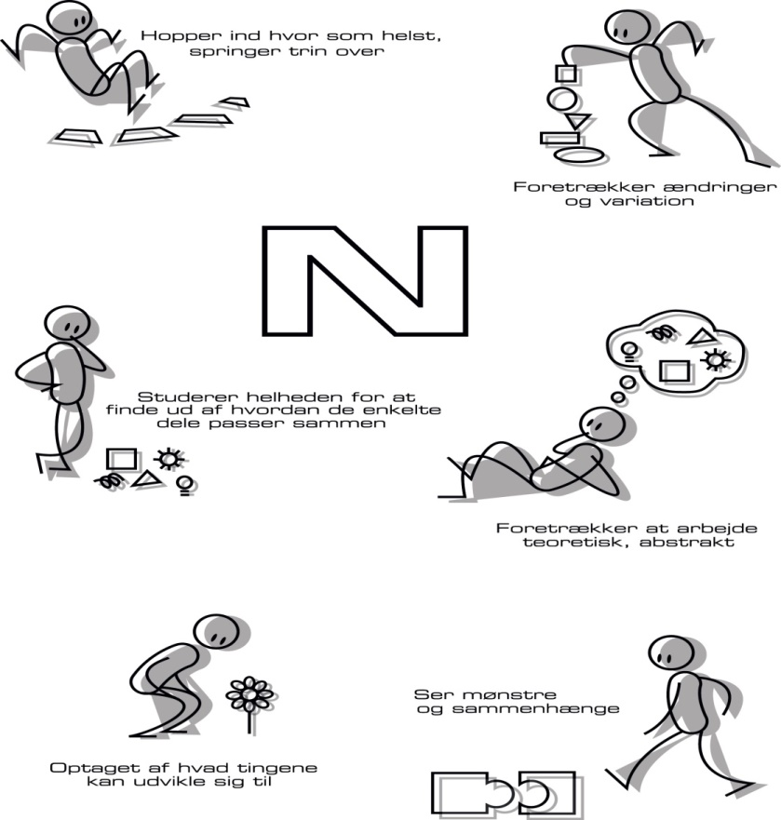
Hopper ind hvor som helst, springer trin over
N
Foretrækker ændringer og variation
Studerer helheden for at finde ud af hvordan de enkelte dele passer sammen
Foretrækker at arbejde teoretisk, abstrakt
Ser mønstre og sammenhænge
Optaget af hvad tingene kan udvikle sig til

Slide 87
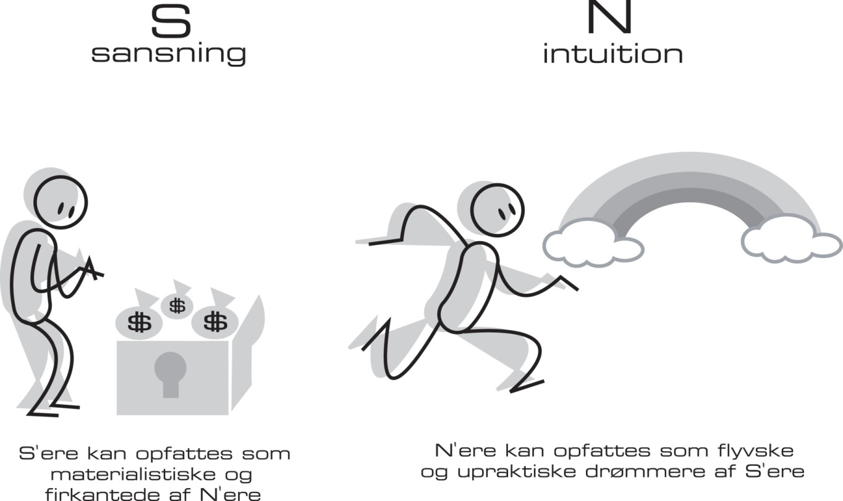
Sansning
S
Intuition
N
S’ere kan opfattes som materialistiske og firkantede af N’ere
N’ere kan opfattes som flyvske og upraktiske af S’ere

Slide 88
Sæt et kryds på S-N dimensionen
Indstilling/Energi
Ekstrovert
Får energi fra den
ydre verden
E
I
Introvert
Får energi fra den
indre verden
Opfatte
Sansning
Arbejder med
kendte facts
S
N
Intuition
Ser efter muligheder og
sammenhænge
Vurdering
T
F
Tænkning
Baserer beslutninger på
upersonlige analyser og
logik
Følen
Baserer beslutninger på
personlige værdier
Orientering/Livsstil
J
P
Vurdering
Foretrækker en planlagt, ordnet
livsstil
Opfatte
Foretrækker en fleksibel,
spontan livsstil
meget klar - klar - moderat - uklar
uklar - moderat - klar - meget klar

Slide 89
Magisk tæppe

Slide 90
P-pladsen
I er en beslutningsdygtig ledergruppe i en funktionærtung virksomhed.
Firmaet har hovedkontor nær centrum, og der er ca. 250 medarbejdere.
Lokalerne er blevet for små. Man ønsker at bevare beliggenheden, og har valgt at bygge til.
Imidlertid har man derved halveret antallet af parkeringspladser, der var til rådighed på firmaets grund.
Beslut hvordan I vil fordele de resterende p-pladser.
Skriv/tegn jeres beslutning på en flip-over. I har 15 min. til øvelsen.
Når I kommer tilbage, skal I præsentere jeres beslutning samt fortælle:
Hvilke overvejelser gjorde I?
Hvad var vigtigt?
Hvordan var jeres arbejdsproces
Notes:
Lav
Maria ESTJ
Niels ENTP
Karl INTP
Nynne ENFJ
mellem
Carina ISTP
Geeske INTP
Connie ESTJ
Malene ISTJ
høj
Daniel ISTJ
Lisbeth INTP
Mette ENTP

Slide 91
P-pladsen (T-F)
T-grupper
Omfattende principkomplekser
Fairness er vigtigt
Problemet er pr. definition ”problematisk”
Fokus på hierarkier og magtbeføjelser
Alle undtagelser er medtænkt
Mange forskellige idéer diskuteres
Praktiske hensyn er større end menneskelige
P-pladser fordeles som privilegier
F-grupper
Enkle principper
Rimelighed er vigtigt
Problemet ønskes opfattet som et ”ikke-problem”
Harmonisøgende
Svage grupper er medtænkt (handicappede)
Medbestemmelse
Holdningsundersøgelser

Slide 92
Vurdering/beslutninger
T
Fokus på logisk og ulogisk
Objektiv
Tankesystem
Retfærdighed og regler
F
Fokus på rigtigt og forkert
Personlig
Værdisystem
Principper og værdimålestok
Notes:
Den tredje dimension siger noget om hvordan træffer vi en afgørelse eller en beslutning?
T
Tænkning handler om at analyserer og tænketyper foretrækker at tænke i kriterier. Deres argumentation skal være som en kæde, der skal hænge sammen. Kæden i argumentation skal være sammenhængende og der må ikke være et svagt led. Der skal være konsistens. Tænketyperne bevarer distancen til opgaven, hvilket skaber klarhed.
F
Følen handler om at stille sig ind i sagen og tage udgangspunkt i personlige værdier. Der skal være overensstemmelse mellem Føletypernes værdigrundlag og sagen. Beslutningen må ikke stritte mod værdierne. De søger sammenhæng mellem deres værdier og den beslutning de skal træffe. De vil ofte have større accept af at der kan være inkonsistens pga. individuelle betragtninger.

Slide 93
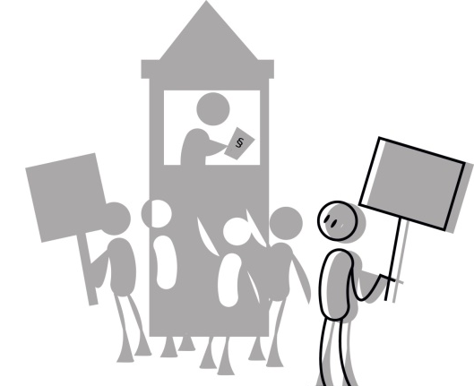
I JTI-sammenhæng er FØLE en vurderingsmetode
… IKKE emotioner: ”Jeg føler mig vred, lykkelig, usikker.”
… og IKKE sansning: ”Jeg føler, at der er meget varmt.”, ”Det føles blødt.”
… og IKKE intuition: ”Jeg føler, der er noget i anmarch.”, ”Jeg føler, det hænger sådan sammen.”
…MEN vurdering:
”Jeg føler mig tiltrukket af …”
”Jeg foretrækker …”
”Jeg kan bedst lide …”
”Jeg føler, at det er forkert, amoralsk, modigt, banalt, smukt”

Slide 94
I JTI-sammenhæng er TÆNKE en vurderingsmetode
Tænkning
Logik
Objektiv
Upersonlig
Principper
Analysere
Lighed for loven
Distanceret

Slide 95
Vurderefunktionerne
Tænkning
T
F
Følen
Udreder, analyserer, ræsonnerer
Ser årsag og virkning
Objektiv
Det underbyggende ud fra kriterier
Orden i tankesystem
Saglig og neutral
Utilbøjelig til personlig stillingtagen
Afgør
Tager stilling umiddelbart
Subjektiv
Det rigtige ud fra normer og værdier
Orden i norm- og værdisystem
Personlig involveret
Utilbøjelig til analyse i dybden

Slide 96
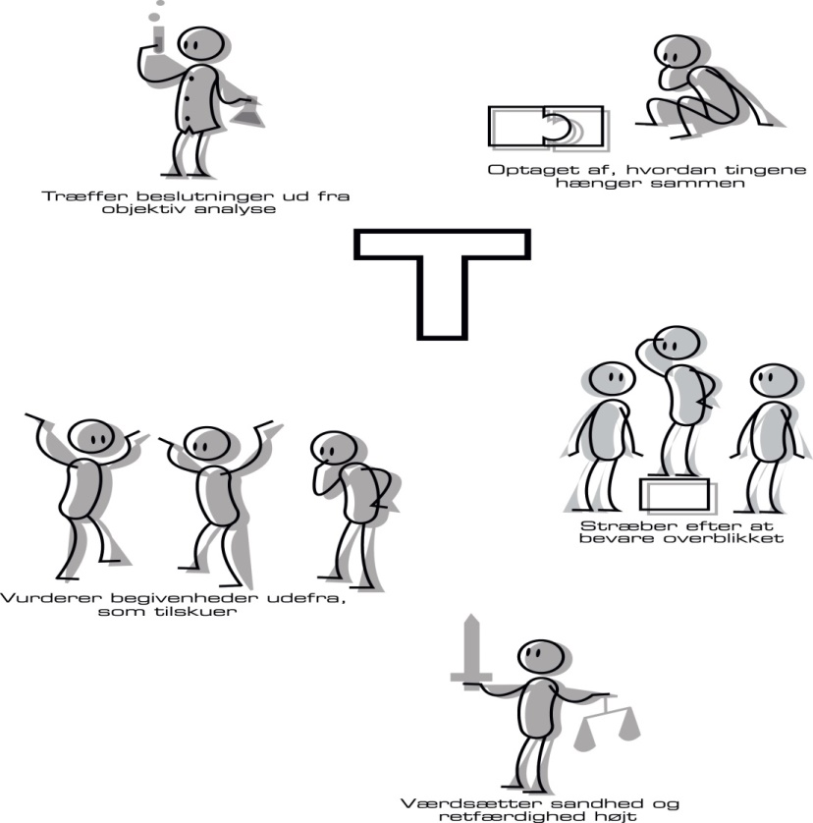
T
Optaget af, hvordan tingene hænger sammen
Træffer beslutninger ud fra objektiv analyse
Stræber efter at bevare overblikket
Stræber efter at bevare overblikket
Vurderer begivenheder udefra, som tilskuer
Værdsætter sandhed og retfærdighed højt

Slide 97
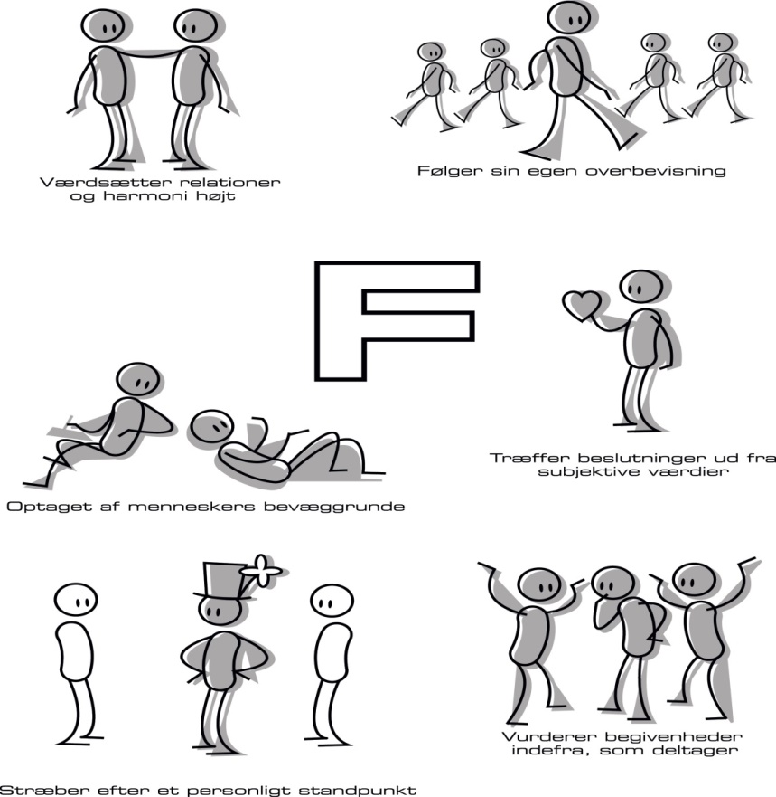
Værdsætter relationer og harmoni højt
F
Følger sin egen overbevisning
Træffer beslutninger ud fra subjektive værdier
Optaget af menneskers bevæggrunde
Vurderer begivenheder indefra, som deltager
Stræber efter et personligt standpunkt

Slide 98
Tænkning
T
Følen
F
F’ere kan synes at T’ere er kritiske og negative
T’ere kan synes at F’ere er ureflekterende og følelsesladede

Slide 99
Sæt et kryds på T-F dimensionen
Indstilling/Energi
Ekstrovert
Får energi fra den
ydre verden
E
I
Introvert
Får energi fra den
indre verden
Opfatte
Sansning
Arbejder med
kendte facts
S
N
Intuition
Ser efter muligheder og
sammenhænge
Vurdering
T
F
Tænkning
Baserer beslutninger på
upersonlige analyser og
logik
Følen
Baserer beslutninger på
personlige værdier
Orientering/Livsstil
J
P
Vurdering
Foretrækker en planlagt, ordnet
livsstil
Opfatte
Foretrækker en fleksibel,
spontan livsstil
meget klar - klar - moderat - uklar
uklar - moderat - klar - meget klar

Slide 100
Forskellige præferencer – et eksempel
Knut er daglig leder for en lille videns-virksomhed. Han har samlet ledergruppen for at diskutere en mulig fusion med en konkurrerende virksomhed af tilsvarende størrelse. Der er udarbejdet en konsulentrapport, som entydigt konkluderer, at en sammenlægning vil give store gevinster fagligt, markedsmæssigt og økonomisk. Knut har vist det konkluderende diagram fra konsulentrapporten og inviterer ledergruppen til at kommentere.
Anne: - Ja, men tror vi på dette?
Knut (peger mod tallene og graferne fra projektoren): - Tja, tallenes tale er jo rimelig klar. Analyserne viser, at vi har meget at hente.
Anne: - Ja, det ser jeg. Men der er noget, der skurrer her. De er vores største konkurrent, og vi ved, at de står for noget helt andet, end vi gør. Vi har mere end én gang snakket om, hvordan det må være at arbejde der. Og nu skal vi pludselig slå os sammen – nej, jeg ved ikke . . .
Knut: - Kan du begrunde din bekymring nærmere?
Anne: - Jeg er bare ikke sikker på, at jeg tror, at dette vil gå godt. Der er noget med sjælen i virksomheden, vi har opbygget, hele vores identitet – jeg er bange for, at vi vil miste noget vigtigt, hvis vi gør det her.
Knut: - Jeg er fortsat ikke sikker på, at jeg forstår, hvad du mener. Konsulentrapporten viser også, hvordan vi kan designe et nyt fælles logo med en strategi for branding, så dette ser jeg ikke som et logisk argument imod fusionen.
Anne: - Ja, lad mig sige det lige ud, jeg kan ikke lide dem, og jeg har en fornemmelse af, at dette ikke er det rigtige for os at gøre.
Knut: - Er der andre, der har kommentarer?

Slide 101
Orientering/ Livsstil
J
Klarhed/retning
Mål
Handling - NU
Tid & tidsfrister
Afslutning/afklaring
Produkt
P
Informationsindsamling
Afsøgning
Fleksibilitet
Forandre planer
Spontanitet
Proces
Notes:
J og P dimensionen handler om måden man strukturer på
J:
For J’typen handler det om at synlig strukturering. I opgaveløsningen vil J’erne tidligt i processen lave tydelige til- og fravalg. De har lavet en klar og kommunikerbar plan for hvordan opgaven skal gribes an. De har en vis evne til at holde fast i planen og vil foretrække at denne ikke laves for meget om.
P:
For P’erne det det mere om en indre eller usynlig strukturer. I opgaveløsningen vil de lave en kort overvejelse om hvordan opgaven nogenlunde skal se ud. Efterhånden som de arbejder med opgaven vi
l de lave usynlige til og fravalg. Planen udvikler sig sammen med opgaven. Principielt er alt flytbart og kan laves om – også meget tæt på deadline.

Slide 102
Orientering
Vurdering
J
P
Opfattelse
Foretrækker klare rammer og faste kategorier
Kan lide at afslutte sager
Foretrækker en organiseret livsstil
Kan lide orden og struktur
Kan lide at have styr på tingene
Foretrækker frihed til at gå på opdagelse uden grænser
Kan lide at bevare muligheder åbne
Foretrækker en fleksibel livsstil
Kan lide at flyde med strømmen
Foretrækker at opleve tingene, som de kommer

Slide 103
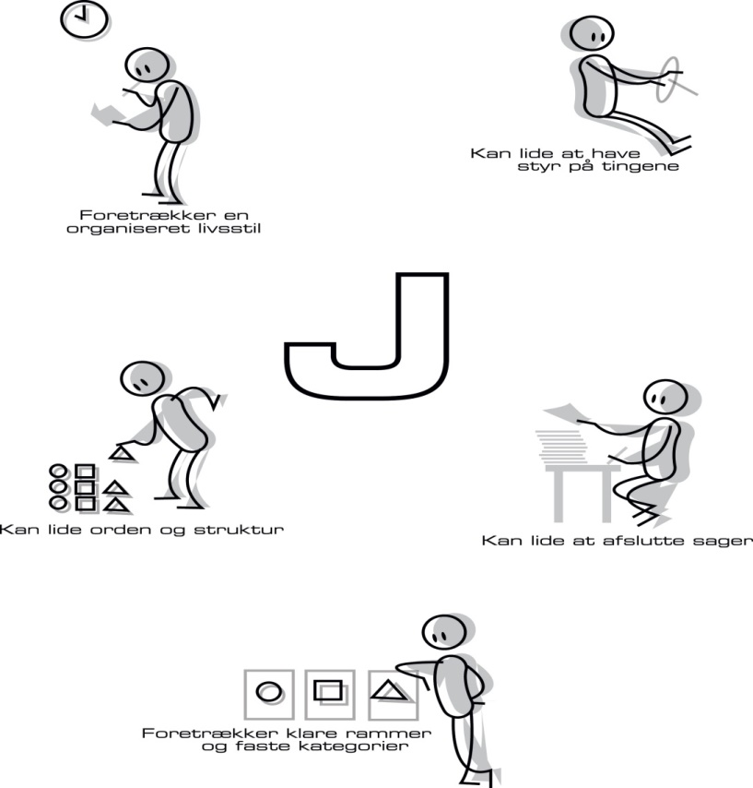
Kan lide at have styr på tingene
Foretrækker en organiseret livsstil
J
Kan lide orden og struktur
Kan lide at afslutte sager
Foretrækker klare rammer og faste kategorier

Slide 104
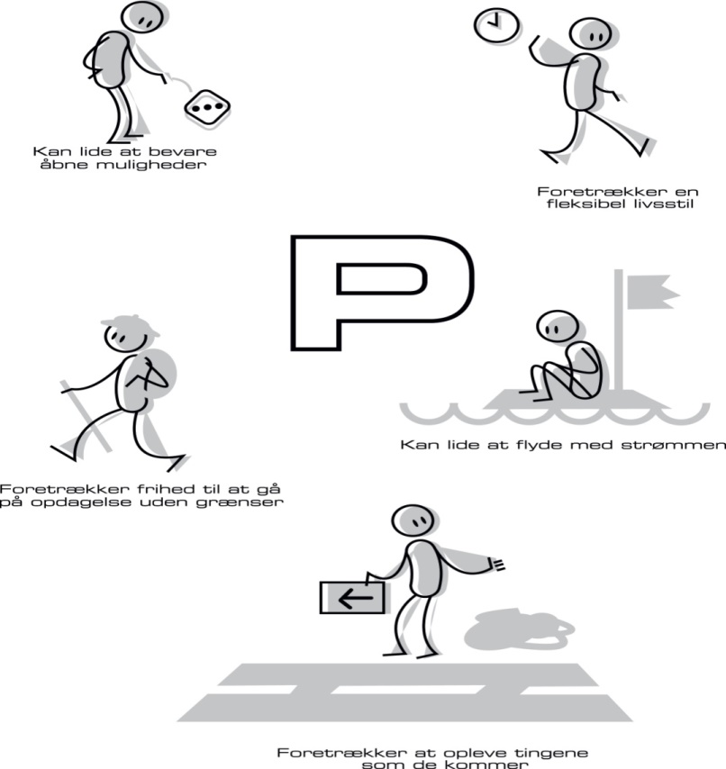
Kan lide at bevare åbne muligheder
P
Foretrækker en fleksibel livsstil
Kan lide at flyde med strømmen
Foretrækker frihed til at gå på opdagelse uden grænser
Foretrækker at opleve tingene som de kommer

Slide 105
P’ere kan opfatte J’ere som krævende, stive og firkantede
J’ere kan opfatte P’ere som rodede, uorganiserede og uansvarlige

Slide 106
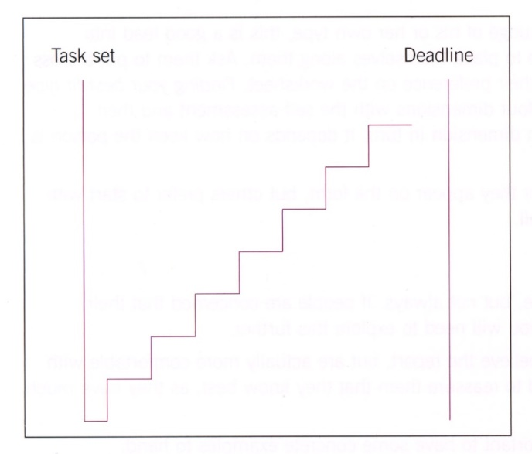
Forskellige arbejdsprocesser
J
P
Notes:
A person who prefers Judging will work in a methodical way, perhaps ticking off milestones to demonstrate progress.
A person who prefers Perceiving may take longer to search for information and will be triggered into action by an impending deadline. NB Click once and the powerpoint will draw all the lines for P automatically.
Maria ESTJ
Connie ESTJ
Daniel ISTJ
Malene ISTJ
Nynne ENFJ
Carina ISTP
Karl INTP
Geeske INTP
Lisbeth INTP
Mette ENTP
Niels ENTP

Slide 107
Sæt et kryds på J-P dimensionen
Indstilling/Energi
Ekstrovert
Får energi fra den
ydre verden
E
I
Introvert
Får energi fra den
indre verden
Opfatte
Sansning
Arbejder med
kendte facts
S
N
Intuition
Ser efter muligheder og
sammenhænge
Vurdering
T
F
Tænkning
Baserer beslutninger på
upersonlige analyser og
logik
Følen
Baserer beslutninger på
personlige værdier
Orientering/Livsstil
J
P
Vurdering
Foretrækker en planlagt, ordnet
livsstil
Opfatte
Foretrækker en fleksibel,
spontan livsstil
meget klar - klar - moderat - uklar
uklar - moderat - klar - meget klar

Slide 108
Hi and Louis

Slide 109
Den rette stemning

Slide 110
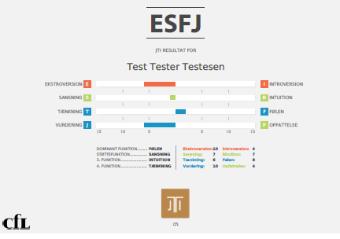
Udlevering af profil

Slide 111
Individuel afklaring og reflektion
Bestem hvilken JTI typekode, der udgør det bedste match for dig
Spørg hvis du er i tvivl
Læs om din JTI profil i typehæftet
Med afsæt i din viden om JTI:
Hvad vil du fremadrettet være mere opmærksom på?
Skriv type på typekortet

Slide 112
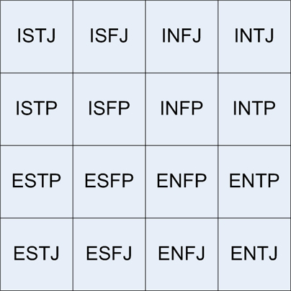

Slide 113
Focus
ISTJ
ISFJ
INFJ
INTJ
Kontinuitet (IS)
Visioner
(IN)
ISTP
ISFP
INFP
INTP
ESTP
ESFP
ENFP
ENTP
Resultater
(ES)
Forandring
(EN)
ESTJ
ESFJ
ENFJ
ENTJ

Slide 114
Fire lederstile
ISTJ
ISFJ
INFJ
INTJ
Eftertænksom realist
Leder gennem opmærksomhed på, hvad der bør gøres.
Fokus på
praktiske overvejelser
og kontinuitet
Eftertænksom fornyer
Leder gennem idéer.
Fokus på abstrakte tanker,
idéer og visioner
ISTP
ISFP
INFP
INTP
ESTP
ESFP
ENFP
ENTP
Handleorienteret
realist
Leder gennem handling - det at gøre tingene.
Fokus på praktiske
overvejelser og resultater
Handleorienteret
fornyer
Leder gennem begejstring.
Fokus på systemer,
sammenhæng og
forandringer
ESTJ
ESFJ
ENFJ
ENTJ

Slide 115
Balanceret brug af præferencer
Opgaver og situationer kræver forskellig tilgang.
Vær opmærksomhed på egen adfærd i forskellige situationer:
Efterspørg og modtag feedback
Udfordr egen komfort-zone
Undgå at låse dig fast
Accepter, at man ikke er lige god til alting, men at man kan blive bedre til det meste.

Slide 116
JTI BØNNER
ISTJ
ISFJ
INFJ
INTJ
Gud, hjælp mig at
bekymre mig mindre
om detaljer i morgen
kl. 11.41.38
Gud, hjælp mig til at være
mere afslappet og hjælp
mig til at være det på den
helt rigtige måde
Herre, hjælp mig med
ikke at være perfektionist
(stavede jeg det rigtigt?)
Herre, gør mig åben for
andres idéer, hvor
forkerte de end er
ISTP
ISFP
INFP
INTP
Gud, hjælp mig at tage
hensyn til menneskers
følelser selvom de fleste
er overfølsomme
Gud, hjælp mig at stå
fast ved min ret (håber
ikke du har noget imod,
at jeg spørger?)
Gud hjælp mig at
fuldende, hvad jeg sta…
Gud, hjælp mig til at blive
mindre egenrådig, men
lad mig gøre det på
min egen måde
ESTP
ESFP
ENFP
ENTP
Gud, hjælp mig at tage
ANSVAR for mine handlinger, selvom det som regel ikke er min fejl
Gud, hjælp mig at tage
tingene mere alvorligt,
især fester og dans
Gud, hjælp mig til at
holde tankerne en ti…
SE EN FUGL ..ng ad
gangen
Gud, hjælp mig til at følge
fastlagte procedurer i dag.
Ved nærmere eftertanke,
bare nogle få minutter.
ESTJ
ESFJ
ENFJ
ENTJ
Gud, hjælp mig ikke at
styre alting, men hvis du
har brug for hjælp, så
spørg endelig
Herre, giv mig tålmodighed
og det er lige med det
samme
Gud, hjælp mig kun at
gøre det, jeg kan og i
øvrigt stole på dig. Må
jeg godt få det skriftligt?
Gud, hjælp mig til at
sætte farten ned og ikke
jaske gennem det jeg
gør Amen.

Slide 117
Problemløsning i et team Z-modellen

Slide 118
Opfattelse og Vurderingsstil
Indstilling/Energi
Ekstrovert
Får energi fra den
ydre verden
E
I
Introvert
Får energi fra den
indre verden
Opfatte
S
N
Sansning
Arbejder med
kendte facts
S
N
Intuition
Ser efter muligheder og
sammenhænge
Vurdering
T
F
Tænkning
Baserer beslutninger på
upersonlige analyser og
logik
Følen
Baserer beslutninger på
personlige værdier
T
F
Orientering/Livsstil
J
P
Vurdering
Foretrækker en planlagt, ordnet
livsstil
Opfatte
Foretrækker en fleksibel,
spontan livsstil
meget klar - klar - moderat - uklar
uklar - moderat - klar - meget klar

Slide 119
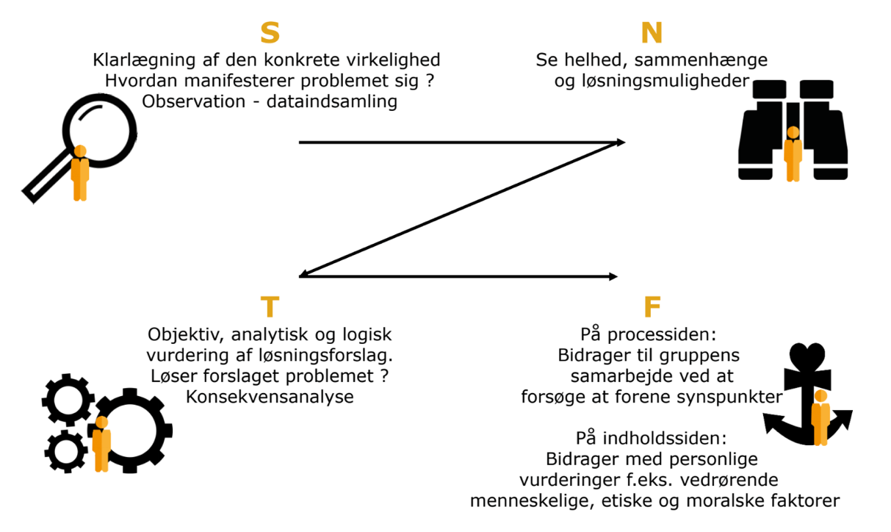
Problemløsning i et team

Slide 120
Problemløsning i et team Gå igennem problemløsningsfaserne:
Sanse kontekst og omgivelser
(fakta og data)
iNtuition, brainstorm og innovation
(muligheder og mønstre)
S
N
T
F
Tanker, regler og rammer
(logisk argument for bedste løsning)
Føle at der er mening
(påvirkning af dig, mig og andre)

Slide 121
Eksempel - ENTJ
Dominant funktion – T 8 minutter
Støttefunktion – N 4 minutter
Tredje funktion – S 2 minutter
Inferiøre funktion – F 1 minut
Aktivitetskode: SSNNNNTTTTTTTTF

Slide 122
Teamets aktivitetskode i praksis
Den levende Z-model

Slide 123
Læring/refleksion 1. …om præferencer 2. …om hinanden 3. …om samarbejde Hvad tager i med?

Slide 124
Lederteamets udviklingsfaser

Slide 125
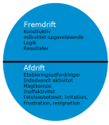
Fremdrift og afdrift
Fremdrift
Konstruktiv
Målrettet opgaveløsende
Logik
Resultater
Effektivitet
High performance
Afdrift
Etableringsudfordringer
Indadvendt aktivitet
Magtkampe
Ineffektivitet
Følelsesbetonet: Irritation,
Frustration, resignation
Etablering/afdrift nødvendig
Tid
Notes:
PGR

Slide 126
Teamudvikling (Schütz/Anders Risling)
Arbejdsgruppe
2. Oppe - nede
Hybris
Honey-moon
3. Tæt på - nærhed
Sorg
1. Inde-ude
Optimal start: ”VI”
Notes:
PGR

Slide 127
Første fase: Inde- ude
Tema: Gruppen etablerer en fælles identitet.
Afgørende spørgsmål: Vil jeg være medlem? Kan jeg blive medlem? Passer jer ind? Kan jeg identificere mig med gruppen?
Kendetegn på vellykket ”vi” fase: Social aktivitet, griner højlydt, klare grænser (kantinen), udtrykker ikke egen mening, klare symboler/ens klædt.
Ledelsesbehov: Tydelig rammesætning, skabe rammer for ”vi”-etablering, kvantitativ brug for tid sammen, klare mål. Spilleregler etableres. Sikre at alle kommer med. SMART mål orienteret.
Notes:
PGR

Slide 128
Honeymoon
Notes:
PGR

Slide 129
Anden fase: Oppe-nede
Tema: Konfliktfasen. Gruppen skal bruge forskellighed, og bryde med harmoni.
Afgørende spørgsmål: Kan jeg få en rolle her? Hvem bestemmer? Tør jeg være uenig? Hvilket ansvar har jeg/vi? Har vi mandat? Bliver mine kompetencer respekteret?
Kendetegn på roller/magt fasen: Uro, individuelle meninger ytres, konflikter og konfrontation tages (eller undertrykkes), effektiviteten falder markant, roller og ansvar fylder.
Ledelsesbehov: Balance mellem at lade gruppen klare det selv, konfliktløse, italesætte konflikthåndtering og spilleregler, gentage formål og mål med gruppen. Rumlighed (tryk avler modtryk).
Notes:
PGR

Slide 130
Hybris
Notes:
PGR

Slide 131
Tredje fase: Tillid og åbenhed
Tema: Gruppen skal kunne delegere og arbejde simultant, samt tilgodese gruppens opgaver fremfor egne. Oprigtig feedback gives her.
Afgørende spørgsmål: Stoler jeg på dig/dine leverancer? Har jeg tillid til at gruppen vil hinanden det bedste? Tør jeg åbne op og give mere af mig selv?
Kendetegn på tillid og åbenhedsfasen: De er optaget af gruppens/hinandens bedste, der gives oprigtig feedback, gruppen prioriteres, der kan arbejdes simultant.
Ledelsesbehov: Reduceret, og bør trække sig. Delegering. Opmuntre til videndeling. Afgive ledelsesmandat til gruppen. Overordnet mål/visionsorienteret.
Notes:
PGR

Slide 132
Sorg
Notes:
PGR

Slide 133
3 psykologiske behov
Der er 3 grundlæggende behov, som du skal imødekomme,
Inddragelse → Vi-følelse, tilhørsforhold og medlemskab vs ligegyldig
Kompetence → Retning, mestring og autonomi vs værdiløs
Nærhed → Afholdt, set og anerkendt vs ikke vellidt
Vi har ikke lige stort behov
Der er forskel på, hvad du ønsker og hvad du udbyder
Hvor er du?
Behov
Følelse
Risiko
Notes:
PGR

Slide 134
Analyseopgave
Overvej med dig selv:
Hvor i faserne er dit team?
To og to:
Hvor er dit team nu?
Hvilket ledelsesfokus har de brug for?
Notes:
PGR

Slide 135
Psykologisk tryghed

Slide 136
Hjernen reagere som om du i fare, når du udsættes for kritik, afvisning, irettesættelse mm. (frygt for udstødelse af gruppen)
Anstrengende og forbruger hjernens energi
Notes:
(Rock, 2009).

Slide 137
Gør som de andre: Ti stille på møder
Gør som de andre: Sig noget på møder
Notes:
https://www.youtube.com/watch?v=o8BkzvP19v4

Slide 139
Groupthink
Usårlighed: Gruppemedlemmerne ignorerer åbenlyse farer, løber ekstreme risici og er overdrevent optimistiske omkring egne evner.
Rationalisering: Gruppemedlemmerne miskrediterer og bortforklarer alle former for advarselssignaler, der adskiller sig fra gruppetænkningen.
Moral: Gruppemedlemmerne er overbevist om, at deres beslutninger er moralsk korrekte og ignorerer derfor alle etiske konsekvenser, disse beslutninger kan medføre.
Stereotyper: Gruppen konstruerer personer, der opfattes som modstandere for gruppen, som negative stereotyper.
Pres: Gruppemedlemmerne presser dem i gruppen, der kommer med argumenter imod gruppens definition af stereotyper, illusioner og forpligtelser og ser enhver form for kritik eller modargumenter, som værende illoyal adfærd.
Selvcensur: Gruppemedlemmerne tilbageholder individuelle holdninger og argumenter, der ikke stemmer overens med gruppens.
Enstemmighed: Gruppemedlemmerne antager fejlagtigt, at alle er enige i gruppens beslutninger; stilhed bliver set som samtykke.
”Mind guards”: Nogle gruppemedlemmer bliver til selvudnævnte ”mind guards”, der beskytter gruppen mod ugunstig information, der kan true gruppens selvbillede.

Slide 140
Harvard Business School - Hospitalstesten
Afdeling
Hvor vil du helst indlægges?
Antal fejl (fejlmedicinering) på 1000 dage

Slide 141
Definition
Psykologisk tryghed er en persons opfattelse af konsekvenserne af at tage interpersonelle risici i en bestemt sammenhæng. (Edmondson, 2019)
→ At turde sige sin mening, komme med ideer og indrømme fejl

Slide 142
Interpersonelle risici – selvbeskyttende adfærd
Ønsker ikke at fremstå som: Inkompetente, ubegavede, negative, ignorant, dumme, kritiske, besværlige osv.
Overvejer derfor:
”Måske burde jeg vide det”
”Måske er det kun mig der ikke forstår det”
”Alle de andre ved det nok”

Slide 143
Gå sammen to-og-to Hvordan opleves det?
Del en situation, hvor du har følt dig utryg og det afholdte dig for at sige din mening
Del en situation, hvor du har følt dig utryg, men du overvandt det og kom frem med din mening
Del en situation, hvor du har følt dig tryg til at sige din mening
Notes:
10 min samtale
10 min opsamling

Slide 144
Project Aristotle
Psykologisk tryghed fremmer effektivitet og skaber højtperformende teams
Det vigtigste er Gruppenormer! Ikke den enkeltes personlighed eller sætte det rette hold

Slide 145
Psykologisk tryghed i dit team (Kilde, Google Aristoteles project)
Hvis du laver en fejl i dit team, bliver det ofte brugt mod dig (1-5)?
Det er muligt for medlemmer i dit team at italesætte problemer og svære situationer (1-5)?
Nogle personer i dit team afviser andre fordi de er anderledes (1-5)?
Det føles sikkert at tage en chance på dit team (1-5)?
Det er svært at bede om hjælp fra andre medlemmer af dit team (1-5)?
Ingen på dit team ville bevidst opføre sig på en måde, der underminerer min indsats (1-5)?
Ved at arbejde med medlemmer i mit team, bliver mine unikke kompetencer og evner værdsat og benyttet (1-5)?

Slide 146
Høj psykologisk tryghed
Læring – og villighed til at prøve nyt
Risikostyring & fejlhåndtering
Innovation - idegenerering
Jobtilfredshed & trivsel
Edmonson (https://www.youtube.com/watch?v=LF1253YhEc8 )

Slide 147
Psykologisk tryghed/sikkerhed
Lav
Præstationskrav
Høj
Høj
Comfort zone | Learning & High performance zone
Apathy zone | Anxiety zone
Psykologisk tryghed
Lav

Slide 148
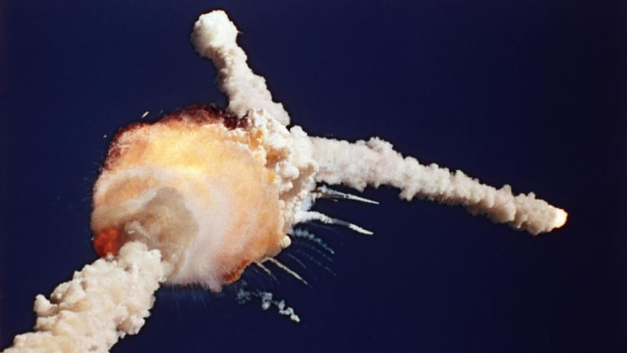
Rumfærgerne: Challenger / Columbia

Slide 149
Hvad psykologisk tryghed ikke er
Psykologisk tryghed handler ikke om at være sød
Psykologisk tryghed handler ikke om at undgå konflikter
Psykologisk tryghed handler ikke om personlighed hos den enkelte
Psykologisk tryghed er ikke et andet ord for tillid
Psykologisk tryghed handler ikke om at sætte baren lavere for performance
Psykologisk tryghed tillader ikke dårlig opførsel
Psykologisk tryghed er ikke noget man fikser en gang for alle

Slide 150
Katalog til inspiration - Byg psykologisk tryghed: Hvad gør i? Hvilke erfaringer har du der bidrager?

Slide 152
Sæt rammen for arbejdet
Invitér til deltagelse
Anerkend input
Hvordan skaber man psykologisk tryghed?
Edmondson, 2017

Slide 153
1.
Sæt rammen for arbejdet (lederen/konsulenten)
Rammesæt (komplekse) opgaver som læringsopgaver, ikke som eksekveringsopgaver. Gør det tydeligt, hvis der er usikkerhed forude, og at i er indbyrdes afhængige af hinanden.
”Vi har brug for at få alles hjerner i spil”.
‘Reframing failure’ (Pixar)

Slide 154
2. + 3. Invitér til deltagelse & Anerkend input
Alle skal tale (turn taking). Bed andre om input
Anerkend din egen fejlbarlighed. Sig til når du har lavet en fejl, og når der er noget du ikke ved. ”Hvad har jeg overset?”
Rollemodel nysgerrighed og læring ved at stille mange spørgsmål
Vær personlig involveret
Spørg om hjælp og bed om feedback
Vis andre at du kan lide når de undrer sig, stiller spørgsmål og giver kritik

Slide 155
Nysgerrig for mere – et sted at starte
Amy C. Edmonson: Den frygtløse organisation (2020)
Ted Talks med Edmonson:
https://www.youtube.com/watch?v=LhoLuui9gX8 (2014)
https://www.ted.com/talks/amy_edmondson_how_to_turn_a_group_of_strangers_into_a_team (2017)
Vejledning Rigshospitalet:
https://www.rigshospitalet.dk/afdelinger-og-klinikker/administrationen/forbedringsafdelingen/Documents/psykologsisk-tryghed-guide-0320-web.pdf
Artikler
Psykologisk tryghed – hvad, hvorfor og hvordan? (implementconsultinggroup.com)

Slide 156
Tillidsskabende adfærd i ledergruppen
Indsigt i tillidsskabende lederadfærd – en konkret model og egen handleplan for flere tillidsskabende mønstre i arbejdet med ledergruppen
Notes:
PGR

Slide 157
Hvorfor er det vigtigt?
Dedikerede og engagerede medarbejdere, der har tillid til deres ledere, performer 20 % bedre og er 87 % mindre tilbøjelige til at forlade organisationen.
Organisationer med høj tillid oplever 50 % lavere medarbejderudskiftning i forhold til organisationer med lav tillid.
- Great Place to Work Institute, 2016
Notes:
PGR

Slide 158
Noter på flips…
Lederadfærd udvist af personer, der vinder andres tillid
Lederadfærd udvist af personer, der mister eller bryder andres tillid
Notes:
Evt. som gåtur PGR

Slide 159
Lederens tillidselementer
Demonstrerer kompetence
Handler med integritet
Ekspertise
Resultater
Effektivitet
Ærlighed
Værdier
Retfærdighed
Strukturel tillid?
(toplederens særlige udfordring)
Bekymrer sig om andre
Lever op til forpligtelser
Velvilje
Kommunikation
Relationer
Pålidelighed
Ansvarlighed
Lydhørhed
Notes:
Intro til elementerne – fortæl… giv eksempler.

Slide 160
Flere tillidsskabende adfærdsmønstre
Individuel refleksion
I gruppen
Se på tillidselementerne
Hvor er det lettest for dig at skabe tillid?
Hvor bliver du typisk udfordret?
Hvilke tillidsskabende handlinger vil du gøre mere brug af?
Del og drøft jeres individuelle refleksioner
Hjælp hinanden til at få øje på blinde punkter
Afslut med at noterer handlinger ned i jeres personlige handleplaner
Notes:
pgr

Slide 161
Hjemmeopgave til modul 2
Informer din ledergruppe om at de skal udfylde en evaluering af ledergruppens arbejde og effektivitet
Send navne og e-mail adresser til CfL – evaluering af ledergruppe
Udfyld evalueringsskema som leder af ledergruppe
Udfyld test link fra Decision Dynamics – Decision Styles
Hvis muligt – afhold teamudviklingsdag – om teamets fundament

Slide 162
På gensyn på modul 2!

Slide 163
Udvikling af ledergruppen

